Slide 1
«ВТОРНИК»
ИП Первенецкая С.Е.
Иркутск 2023

Slide 2
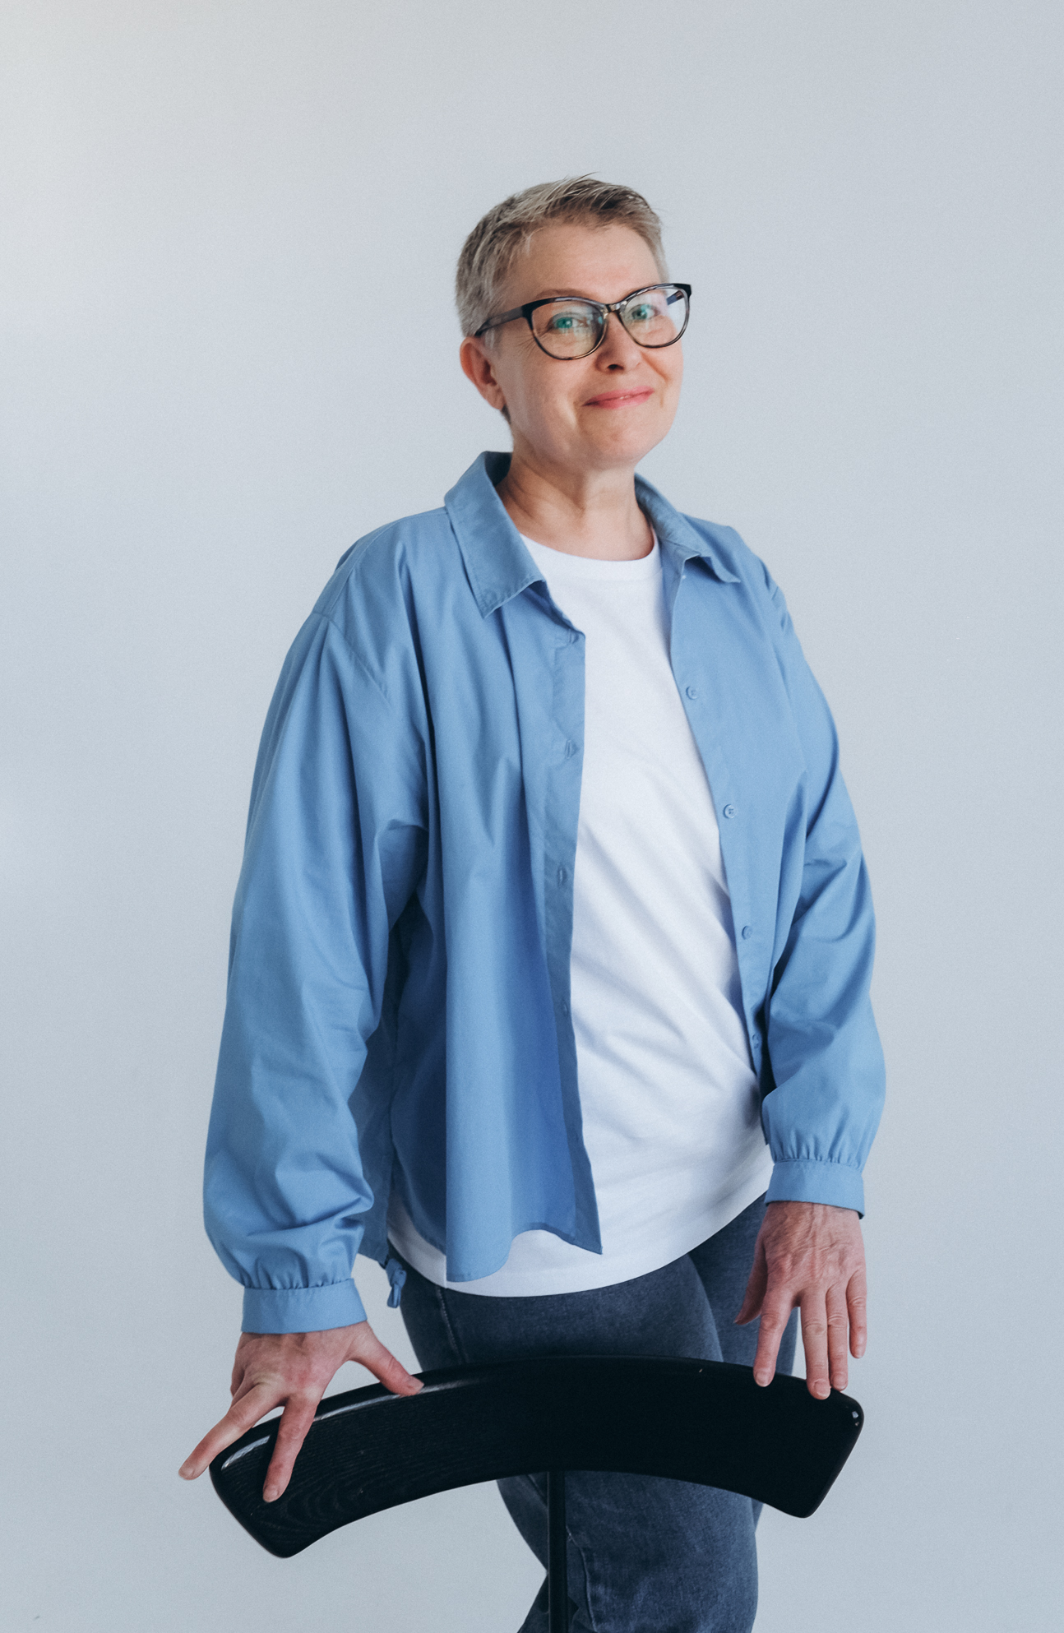
Давайте знакомиться
Меня зовут Светлана Первенецкая.
Я основатель и руководитель проекта «Вторник» и благотворительного фонда «Сначала».
Я педагог по профессии, очень люблю туризм, сплавы по горным речкам и ретро-вещи эпохи СССР.
Долгое время я занималась организацией экологических мероприятий для детей в Иркутске.

Slide 3
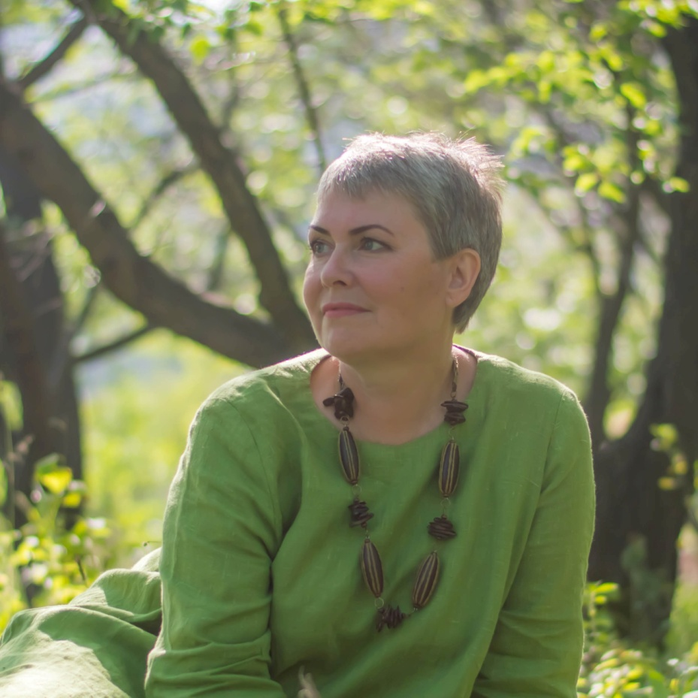
Что такое «Вторник»?
Идея открыть в Иркутске благотворительный магазин подержанных вещей родилась случайно.
Однажды дома я собрала груду вещей, которые были мне не нужны. Выложила объявление в соцсетях, что-то у меня купили, что-то разобрали. И в комментариях люди делились тем, что и у них дома скопилось огромное количество вещей, которые некуда девать. И я тогда подумала: «Вот этим стоит заниматься».
Я решила, что нужно организовать сбор вещей в Иркутске и открыть благотворительный магазин. Так появился мой проект

Slide 4
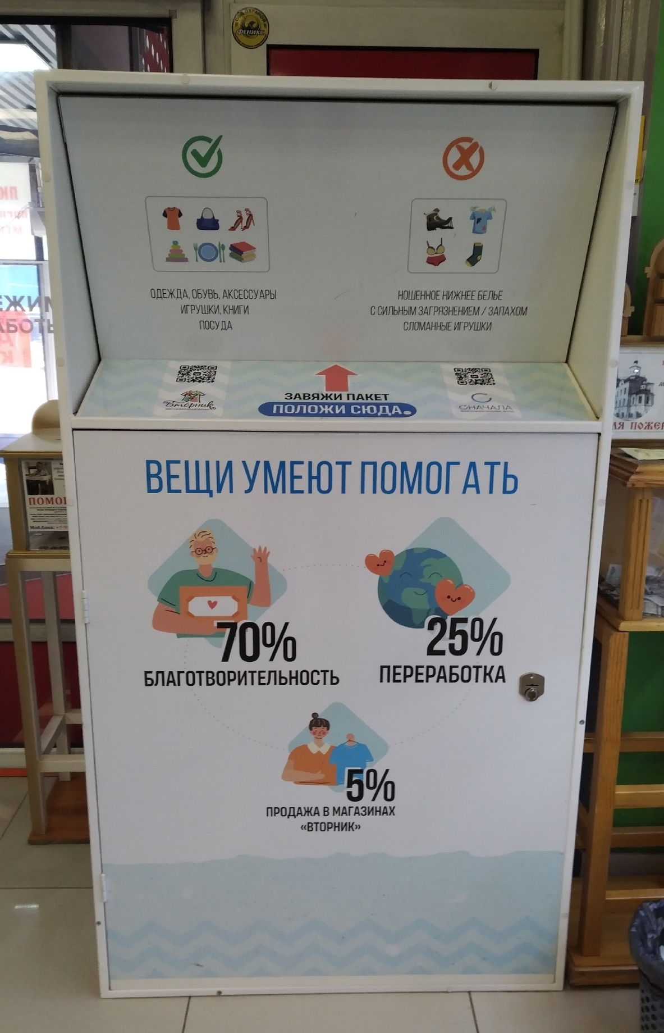
С чего всё началось
В 2016 году я написала заявку на грант Global Greengrants и выиграла его.
Полученных средств хватило для старта. Большая часть денег ушла на изготовление и установку контейнеров. Они получили фирменное название – «Вторникбоксы».
На конец 2022 года 44 вторникбоксов расположено в Иркутске, 2 – в Ангарске. Все они размещены в популярной сети супермаркетов «Слата».
Это решение оказалось очень удобным для горожан – по пути за покупками так просто передать ненужные вещи на благотворительность.
За шесть лет работы «Вторник» собрал более 1000 тонн вещей

Slide 5
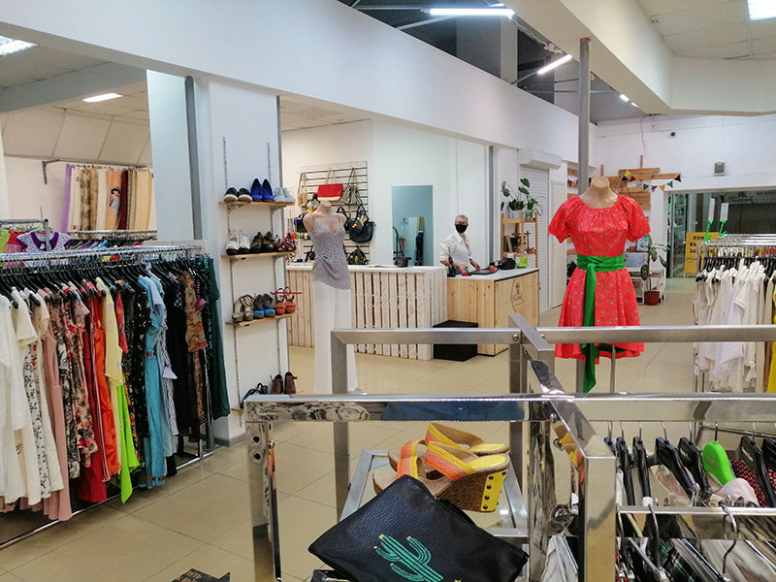
Результаты 2022
44 контейнера для сбора одежды в Иркутске и Ангарске
собрано 120 тонн одежды
передано на благотворительность более 80 тонн одежды, мы помогли нуждающимся на сумму, эквивалентную 8 000 000 рублей (если считать по 100 рублей за 1 кг переданной одежды)
передано на переработку более 30 тонн одежды
2 магазина работает в Иркутске
9.7 млн рублей заработано на продаже вторичной одежды в магазинах Вторник
600 т.р. внесено в бюджет области в качестве налогов
более 1 млн рублей потрачено на программы благотворительного фонда «Сначала»

Slide 6
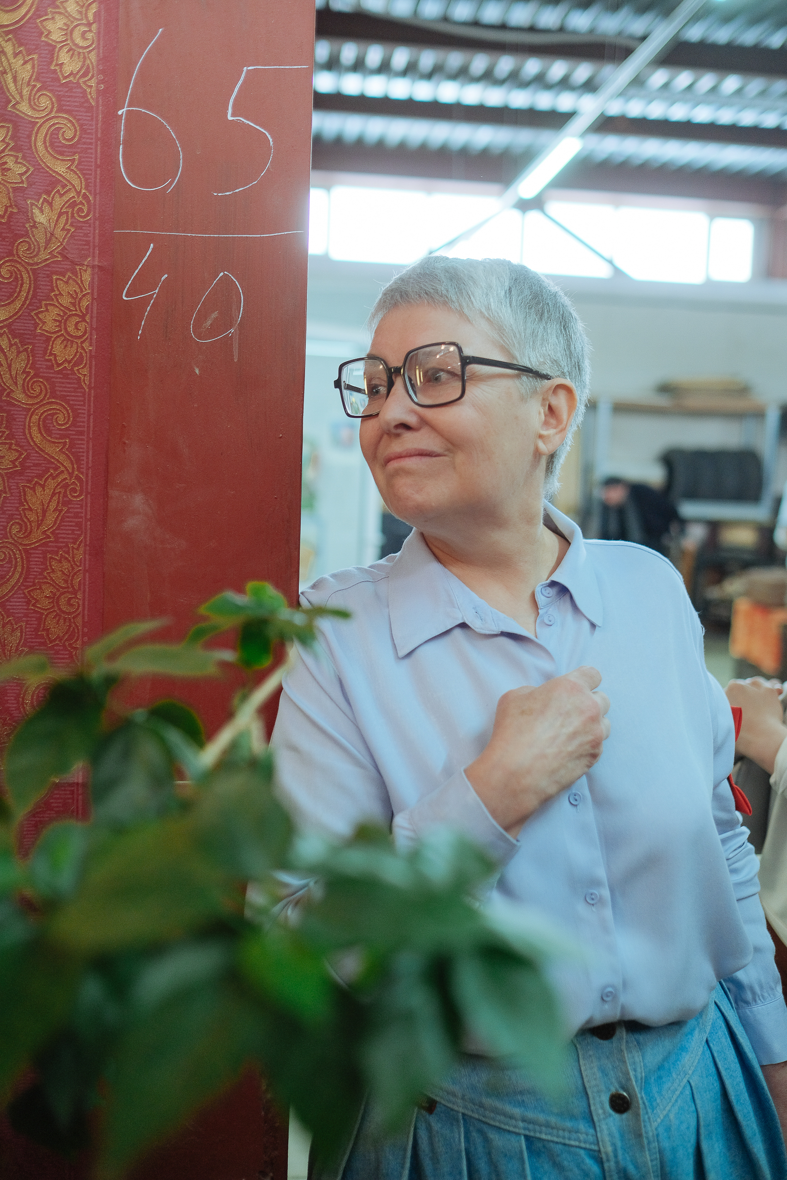
Проекты 2022

Slide 7
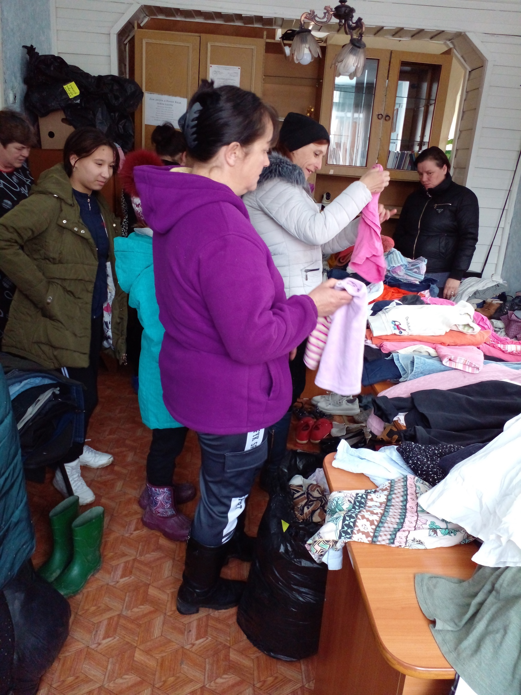
Проект «Помощь в глубинке – помощь, которую ждут»
Цель проекта – передача вещей малообеспеченным, инвалидам, многодетным, пенсионерам, безработным, проживающим в отдаленных сельских районах.
Спрос на гуманитарную вещевую помощь растет из года в год – в сельские территории она редко попадает по причинам дороговизны логистики.
Благодаря проекту более 3000 человек получили одежду и обувь, игрушки, книги и другие нужные вещи, на которые у них не хватает денег.
Реализации этой цели помогла уже развитая система сбора одежды.

Slide 8
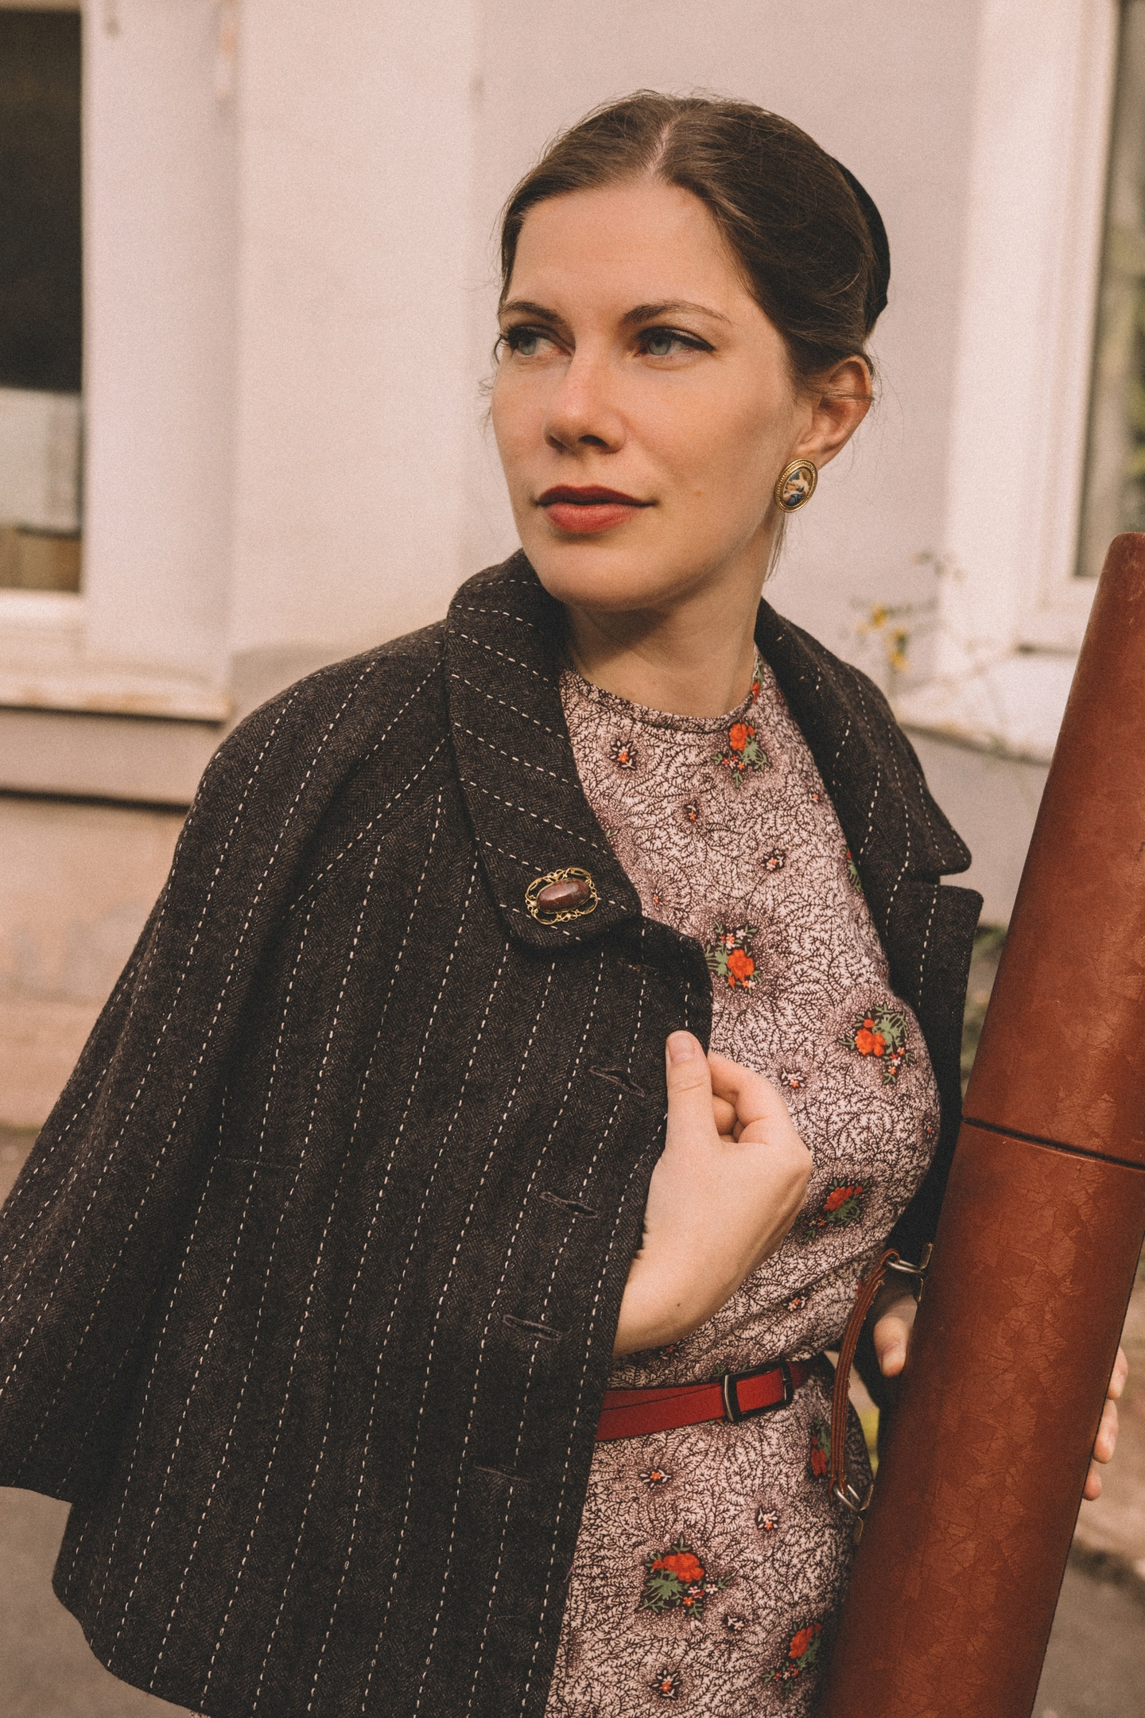
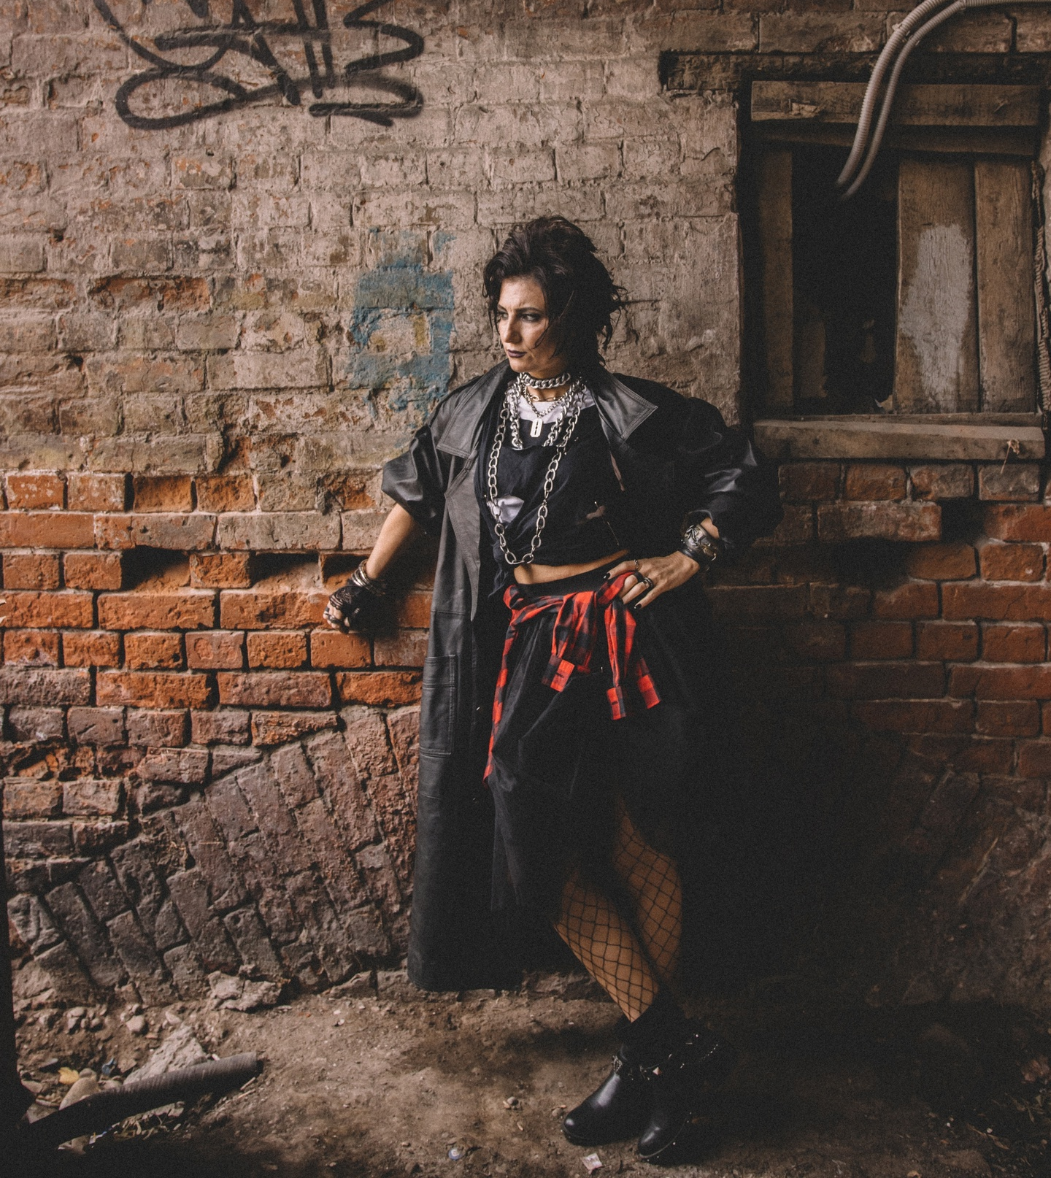
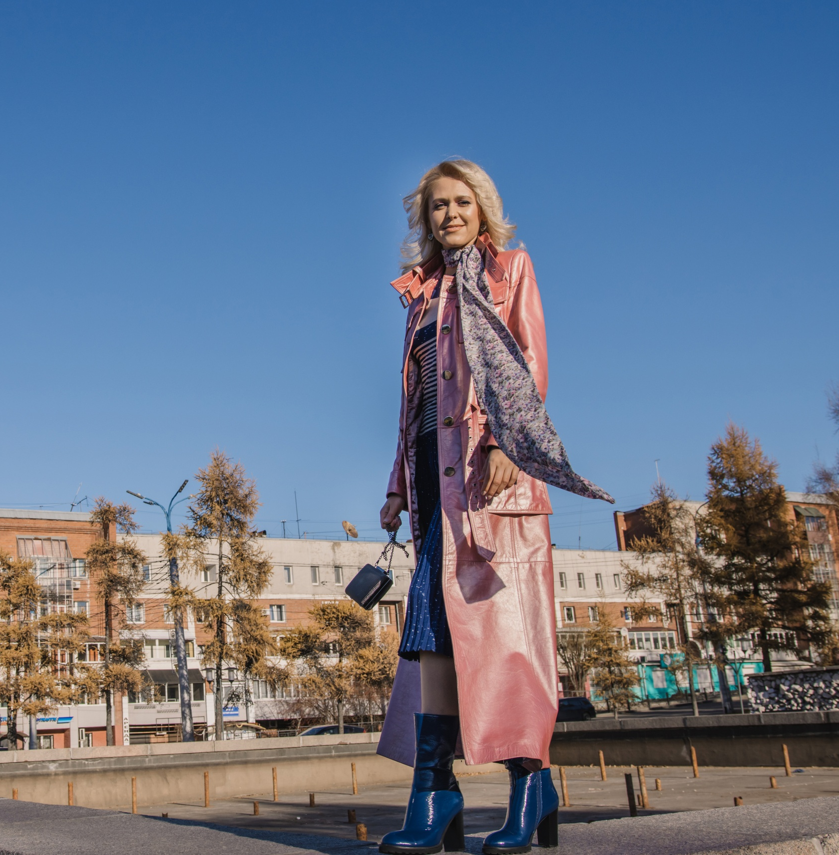
Проект «Устойчивая мода иркутских кварталов»
Цель проекта: Формирование и популяризация региональной и местной культурной среды через создание модного образа жителя города Иркутска на основе интерпретации исторического облика города и горожан и внедрение практик осознанного потребления.
Благодаря проекту и помощи иркутян была найдена и пожертвована винтажная одежда для 25 модных образов от 1930-х до 1990-х годов с отсылкой на конкретный период. Каждый образ нашел свое историческое место на улицах Иркутска

Slide 9
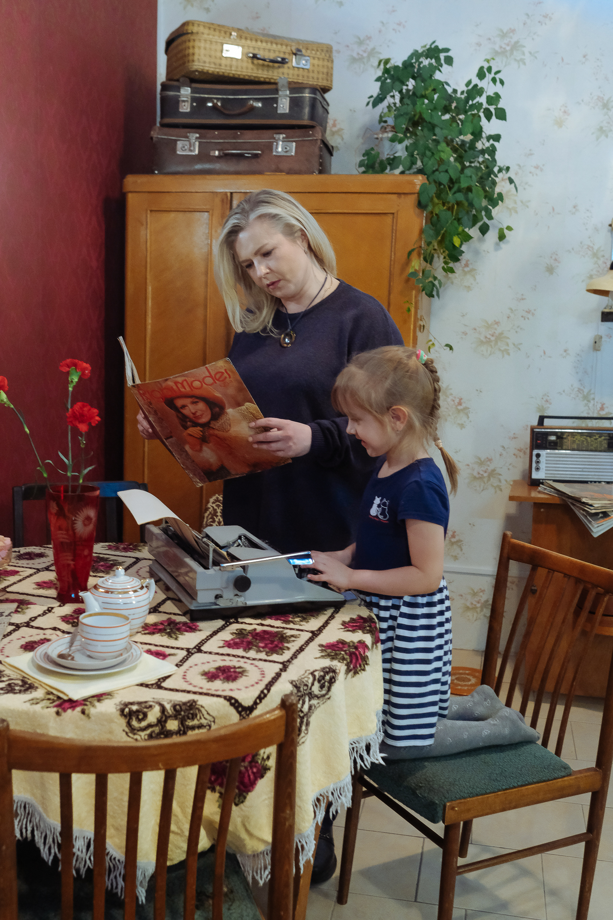
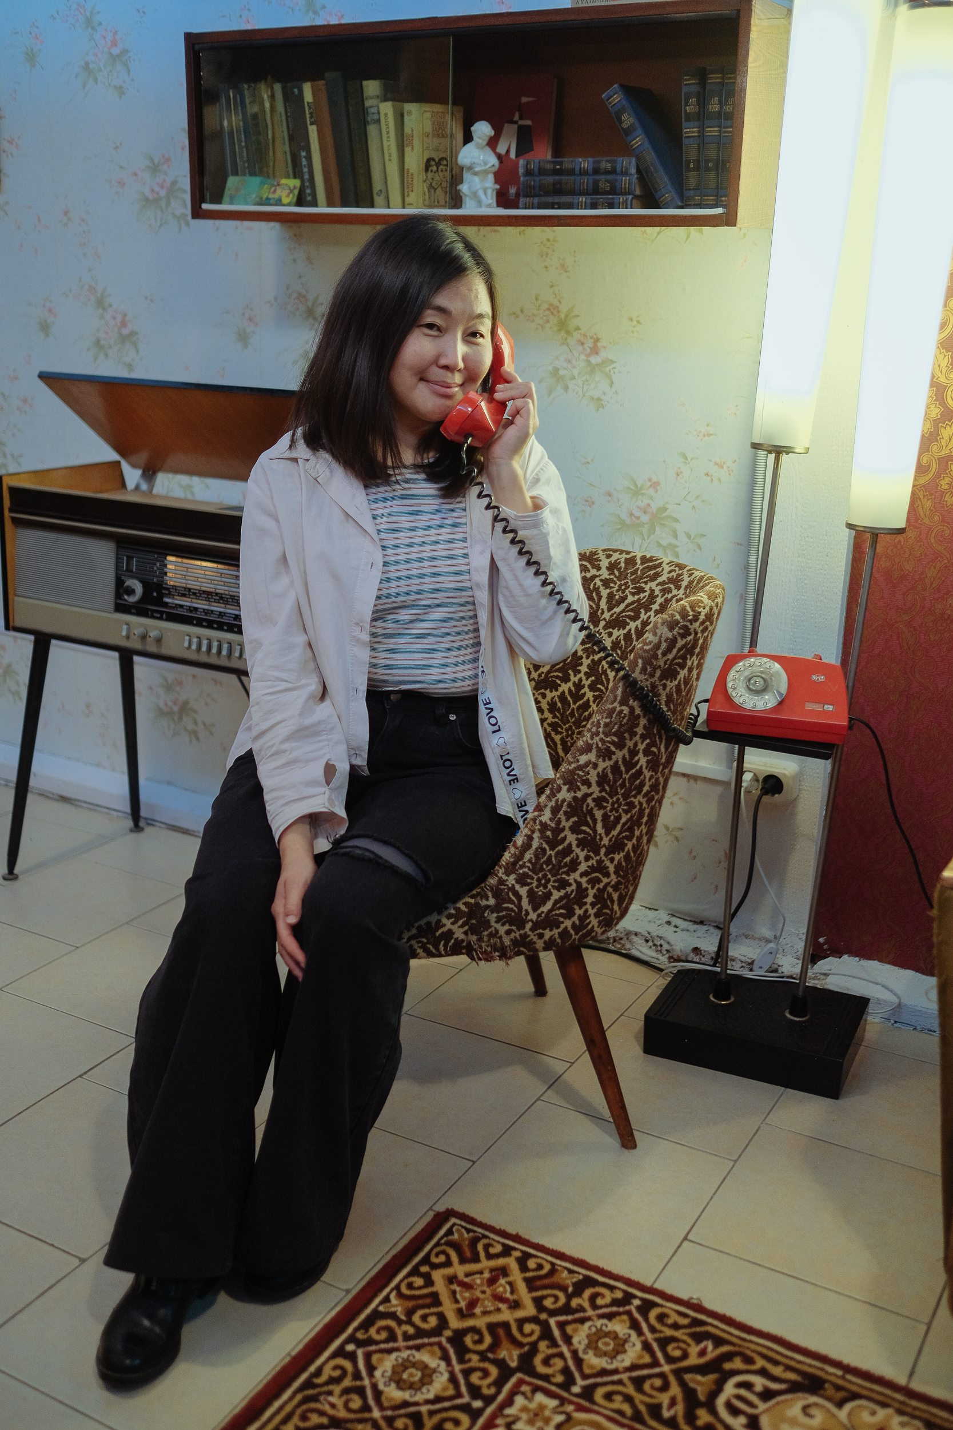
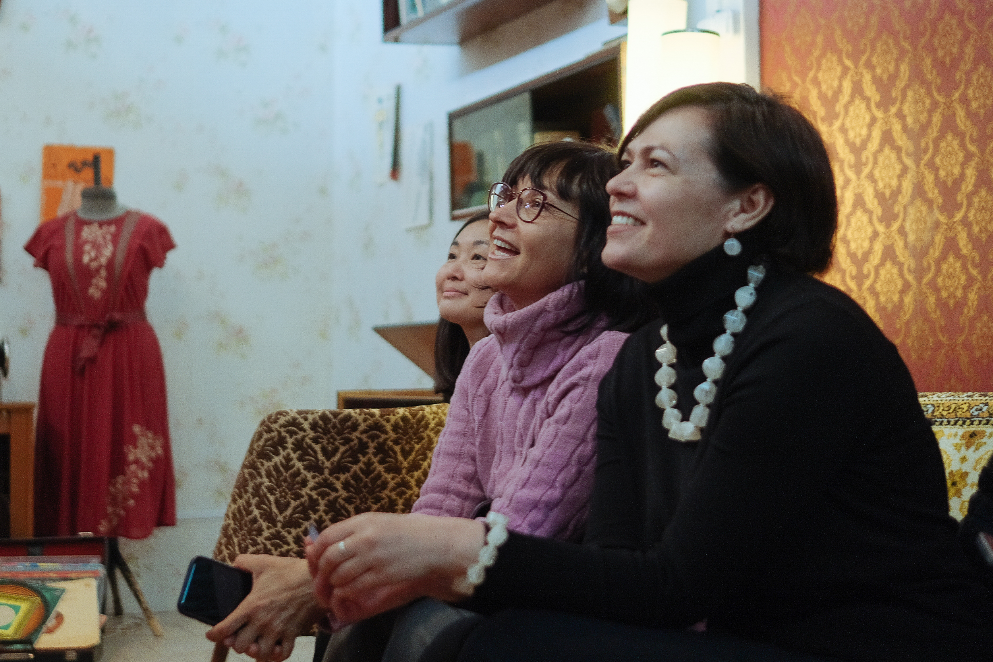
Проект «Ретро-комната»
Цель проекта: Формирование и популяризация нового потребительского поведения на примере сохранения исторического наследия периода СССР.
Благодаря помощи иркутян открыта Ретро-комната, в которой воссоздан интерьер советской квартиры 70-х годов ХХ века. Мы демонстрируем отличное качество и сохранность предметов как один из примеров «медленной моды» в противовес «быстрой».
В ближайших планах показать, как старые вещи могут занять почетное место в квартире горожанина и продемонстрировать их работоспособность

Slide 10
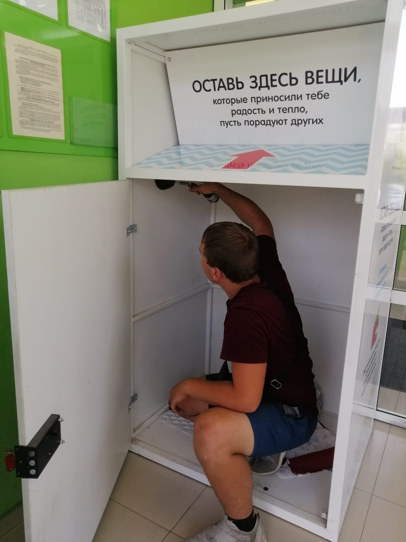
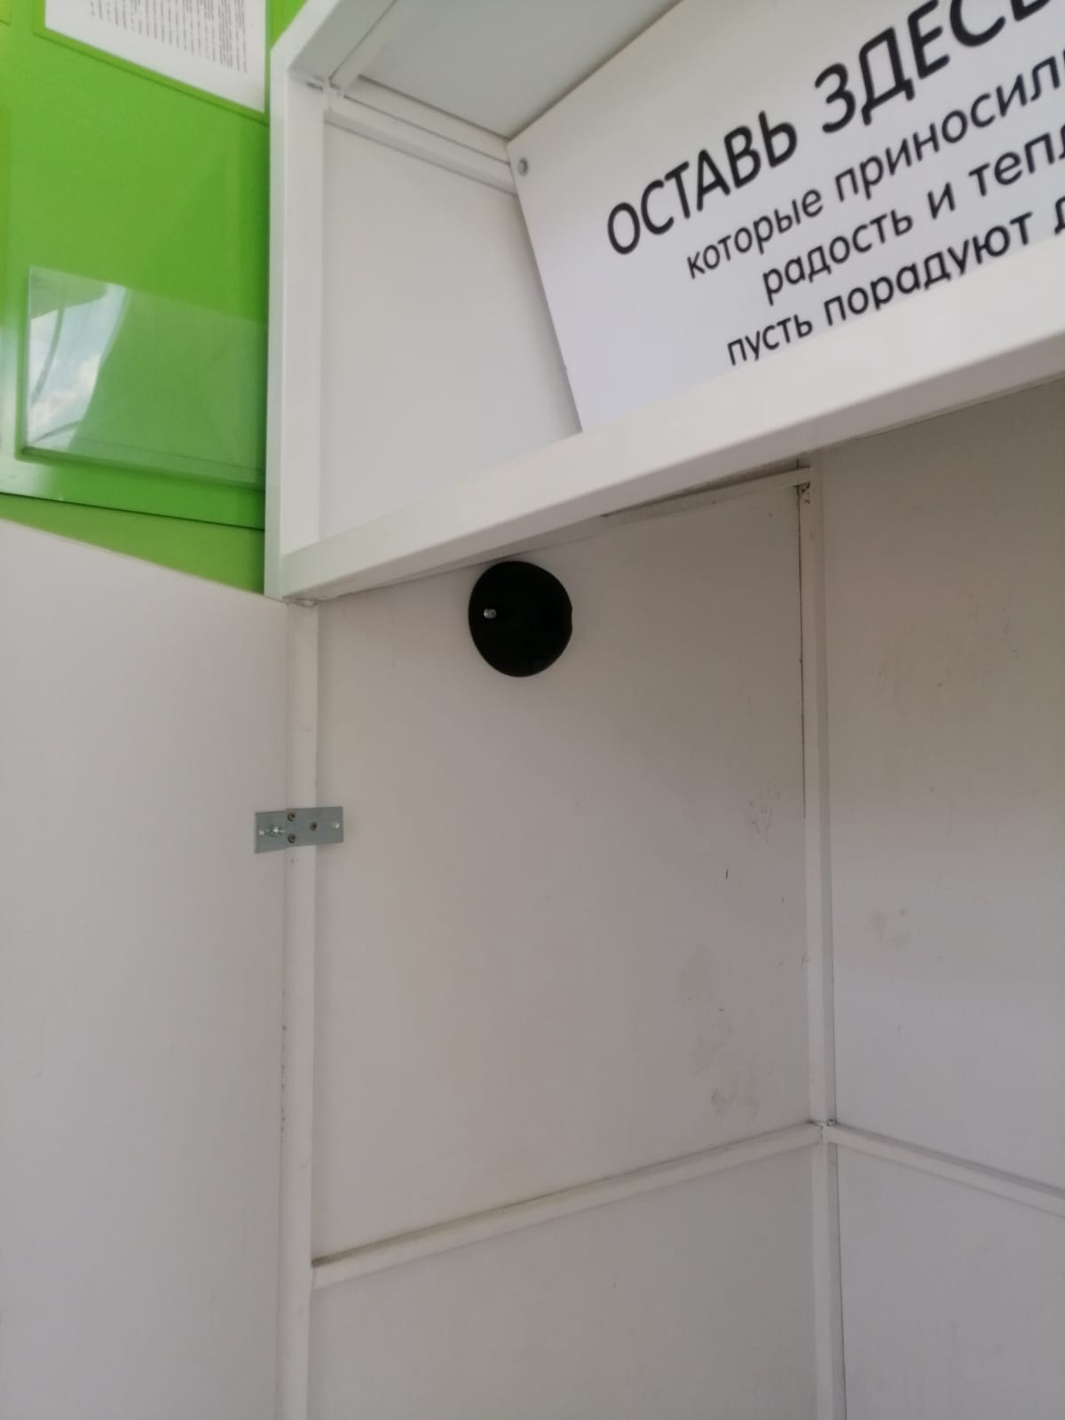
Проект «Минус СО²»
Цель – сокращение углеродного следа компании с помощью установки электронных датчиков заполняемости на контейнеры для сбора вещей, расставленные в разных точках города.
Было установлено 16 датчиков ТКО, что помогло оптимизировать маршрут водителя, который выгружает накопившиеся вещи, а, значит, сократило транспортные выбросы СО² и ресурсы самого проекта

Slide 11
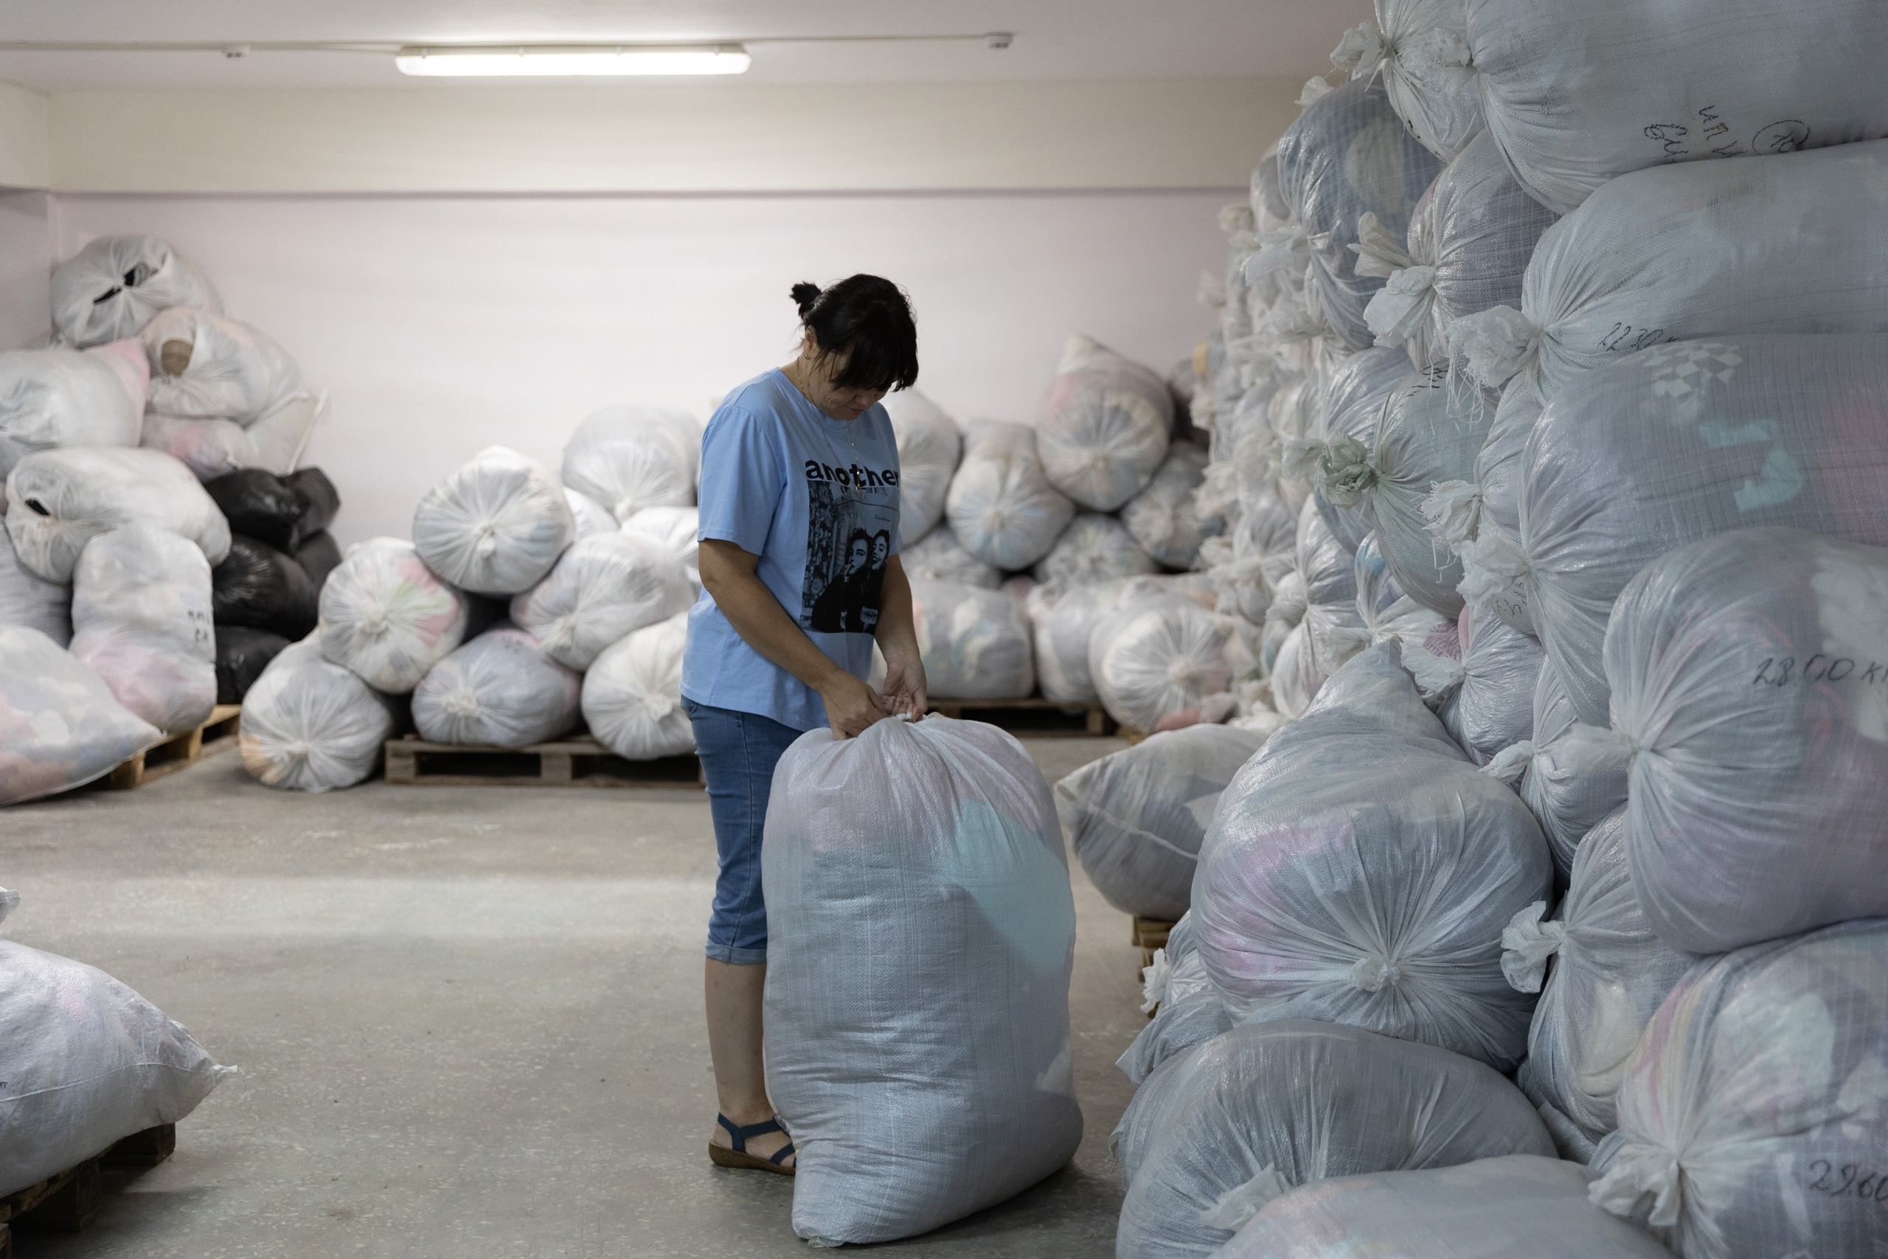
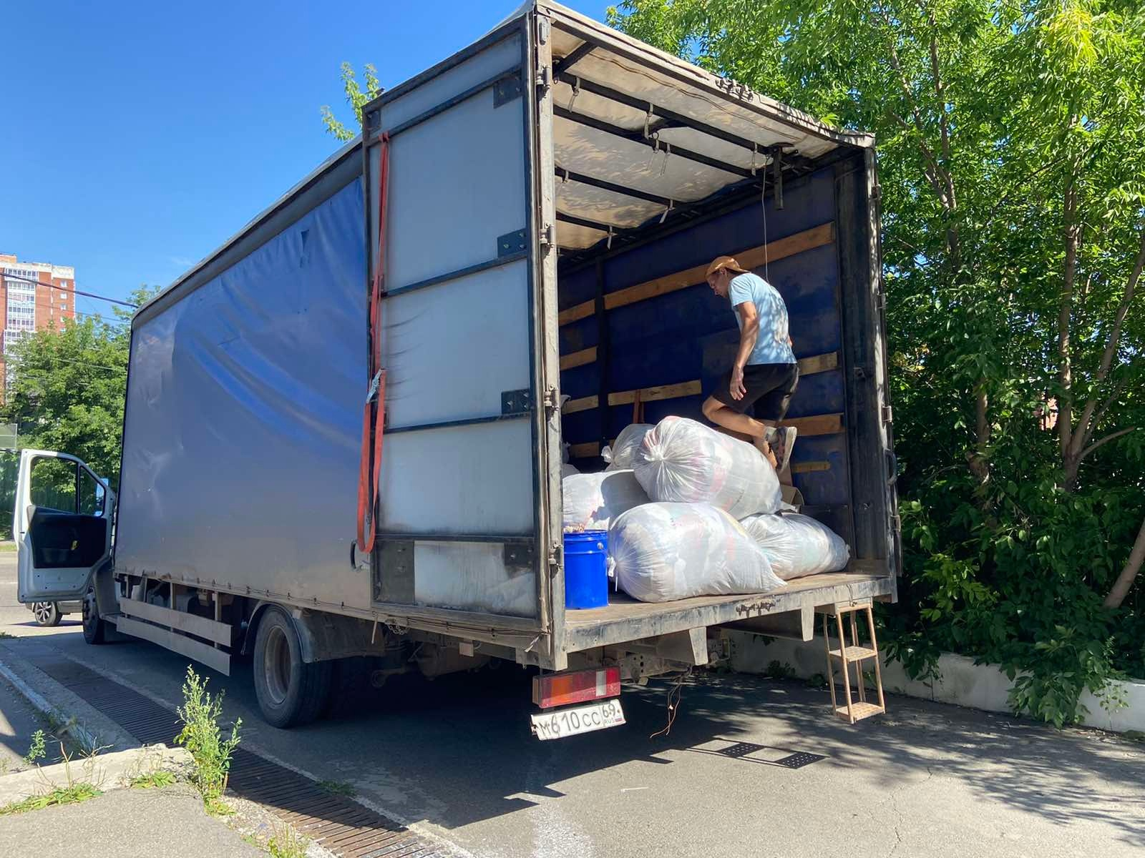
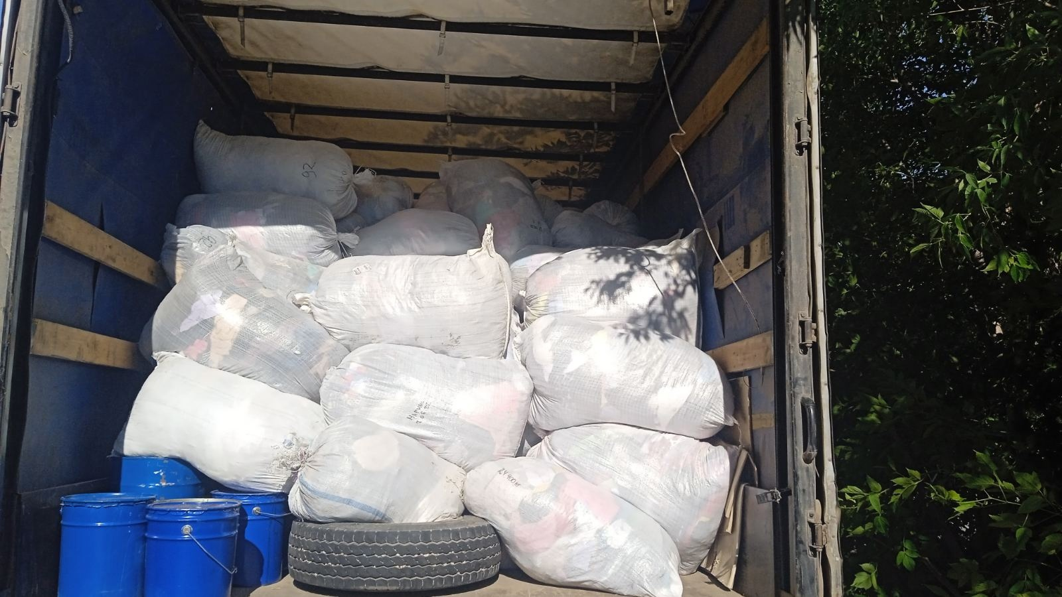
Переработка
Цель – сокращение количества текстильных отходов, попадающих на полигоны для захоронения отходов.
Вещи (текстиль), негодные для дальнейшего использования по прямому назначению, передаются партнеру проекта ООО «Т-Текстиль 2008» на переработку в качестве вторичного сырья. На предприятии из них делают обтирочную ветошь и регенерированное волокно для продукции технического назначения. С 2022 года было передано около 30 тонн вторсырья.
Благодаря данной работе наши отечественные переработчики в условиях санкций (когда вторсырьё из-за рубежа не поступает) имеют возможность покупать вторсырьё в России. Мы рады делать вклад в развитие нашей внутренней экономики, способствовать импортозамещению!

Slide 12
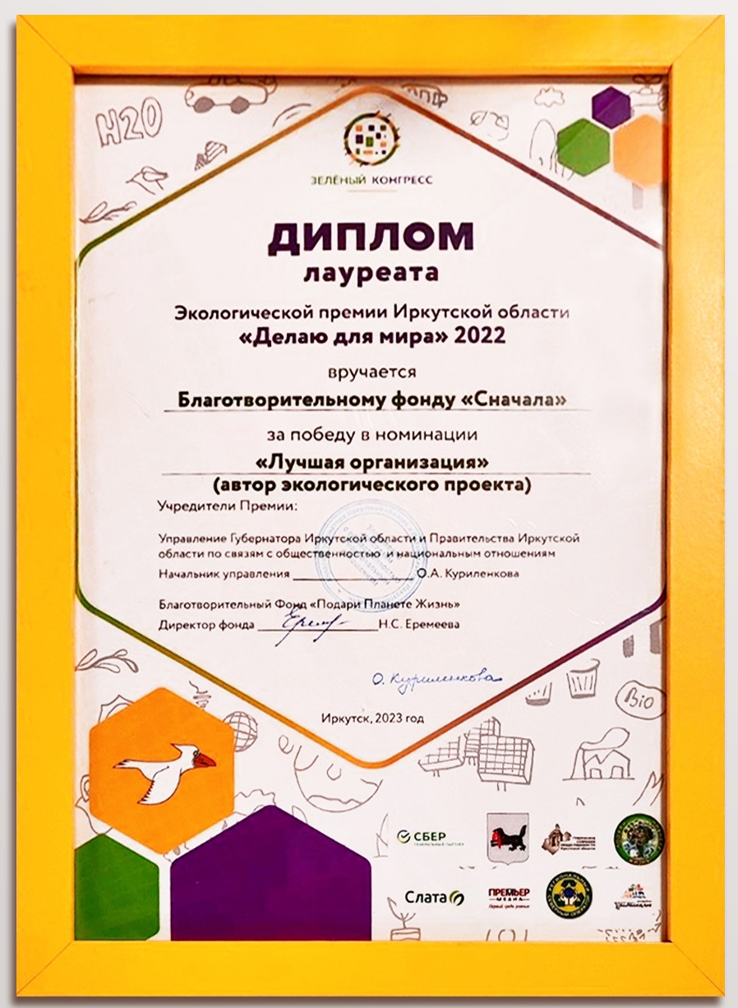
Премия «Делаю для мира»
Экологическая премия «Делаю для мира» присуждается за достижения в охране окружающей среды и экологическом просвещении.
Цель премии «Делаю для мира» - признать достижения физических и юридических лиц, сообществ в популяризации экологичного образа жизни и в реальных делах по сохранению природы, бережному отношению к ресурсам.
На экологическую премию могли заявиться все, кто трудился на защиту природы в 2022 году.
Благотворительный Фонд «Сначала» стал лауреатом в номинации «Лучшая организация – автор экологического проекта» в категории «Юридические лица».

Slide 13
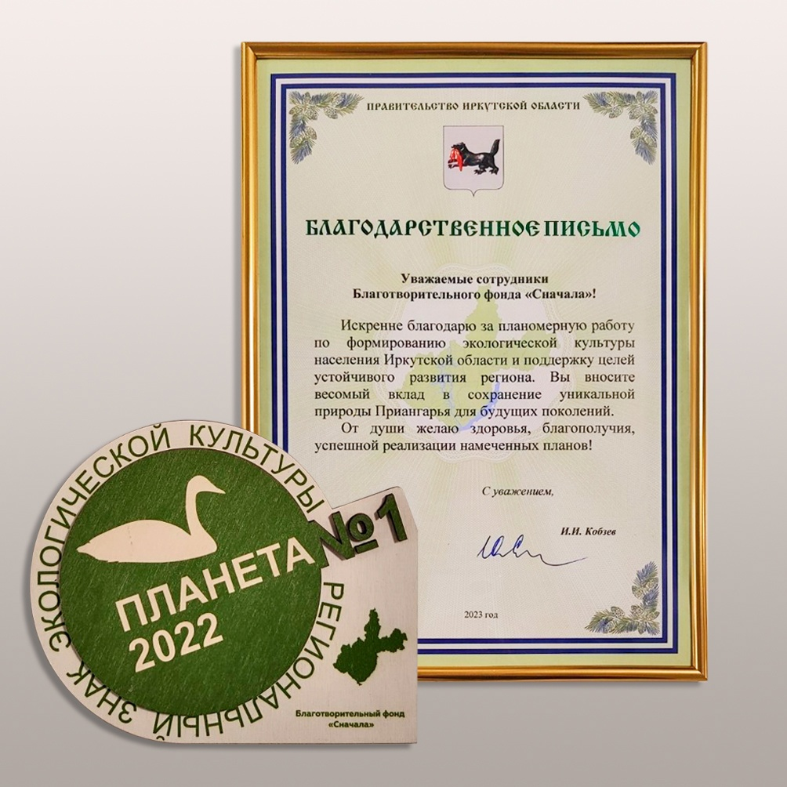
Знак
экологической культуры
Проект «Вторник» и ФБ «Сначала» выиграли Знак экологической культуры по итогам работы за 2022 год.
Конкурс на присвоение Знака экологической культуры среди организаций Иркутской области любой формы собственности проводится Благотворительным Фондом «Подари Планете Жизнь!»
Обладатель Знака экологической культуры проходят экологический аудит по нескольким направлениям (обращение с отходами, энергоэффективность и др.) и только при соответствии необходимому уровню они могут рассчитывать на обладание этим знаком.
Учредители «Знака Экологической Культуры» - БФ «Подари Планете Жизнь», молодёжный БФ «Возрождение земли Сибирской», РТ-НЭО—Иркутск, ООО «Региональный северный оператор».

Slide 14
Лучший социальный
проект года
Лучшие социальные проекты Иркутской области 2022 года наградили на Форуме соцпредпринимателей. Это участники и победители регионального этапа Всероссийского конкурса «Лучший социальный проект года», который проводится в рамках нацпроекта «Малое и среднее предпринимательство».
Лучший проект социального предпринимательства в сфере социального обслуживания:
Косторная Мария Александровна – проект «Вторник»
Мария Косторная – директор по развитию партнёрской сети проекта «Вторник» и БФ «Сначала»

Slide 15
ПРЕМИЯ Женщины меняют Иркутск
Редакция «Ирк.Собака.ru» провела премию «Женщины меняют Иркутск» в 2023 году.
Светлана Первенецкая стала победителем в номинации «Экология»:
«Благотворительный проект Светланы Первенецкой «Вторник» (от слова «вторичный») — это первая в Иркутске система оборота ненужной одежды. Десятки контейнеров для сбора, два социальных магазина и более тысячи тонн вещей, которые не отправились на свалки, а получили новую жизнь»

Slide 16
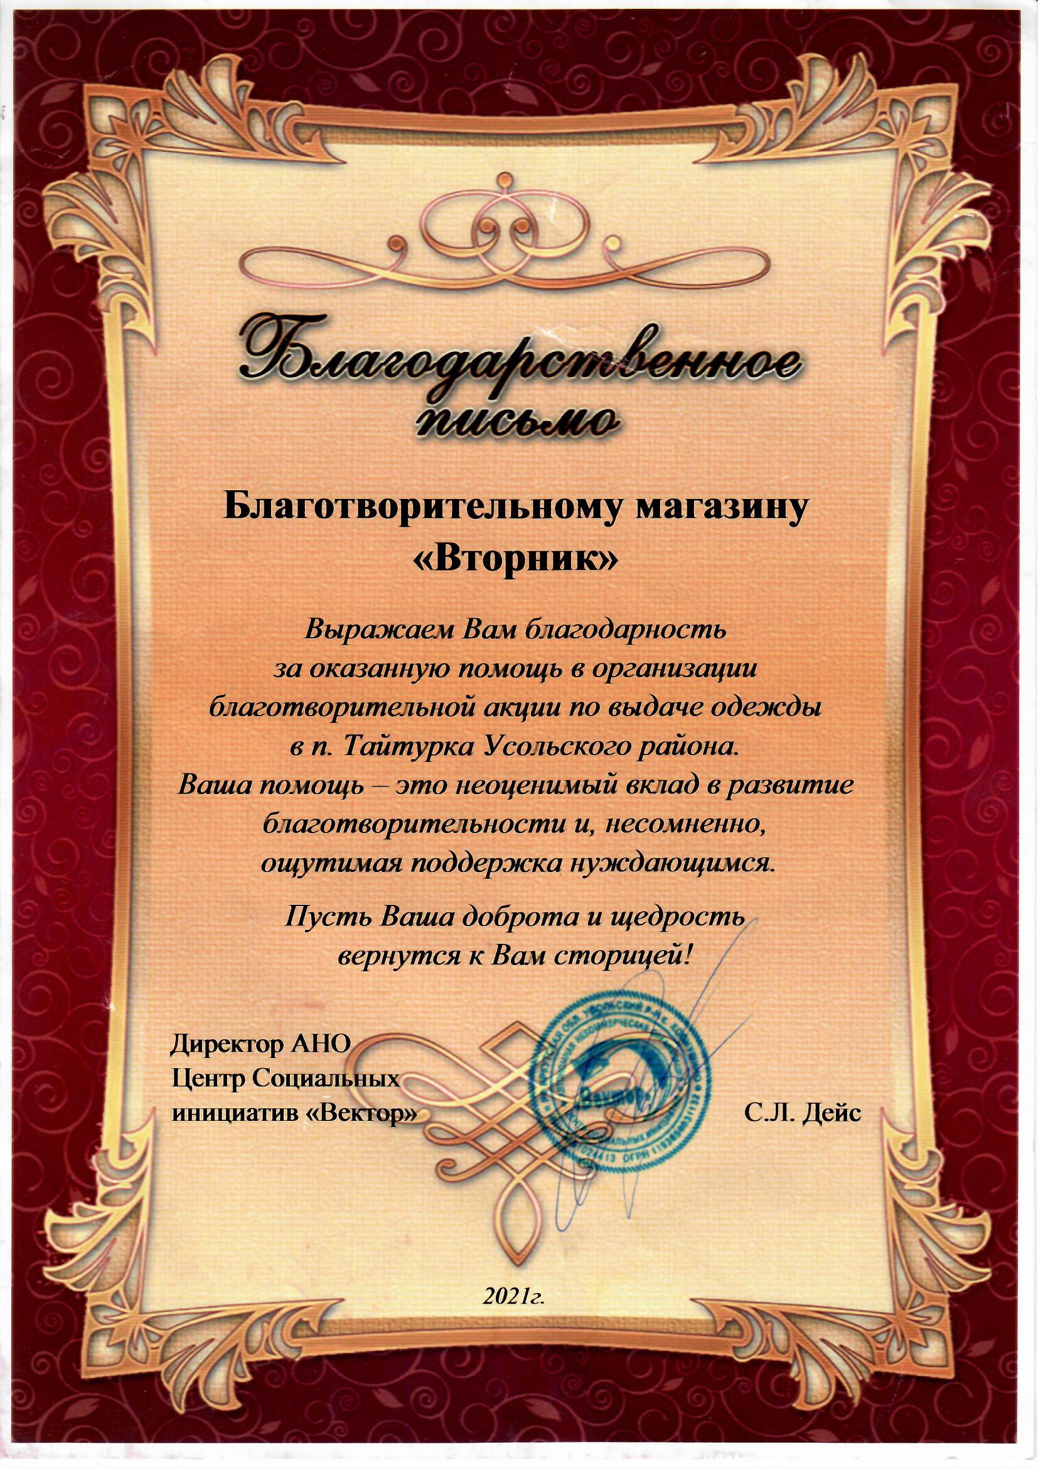
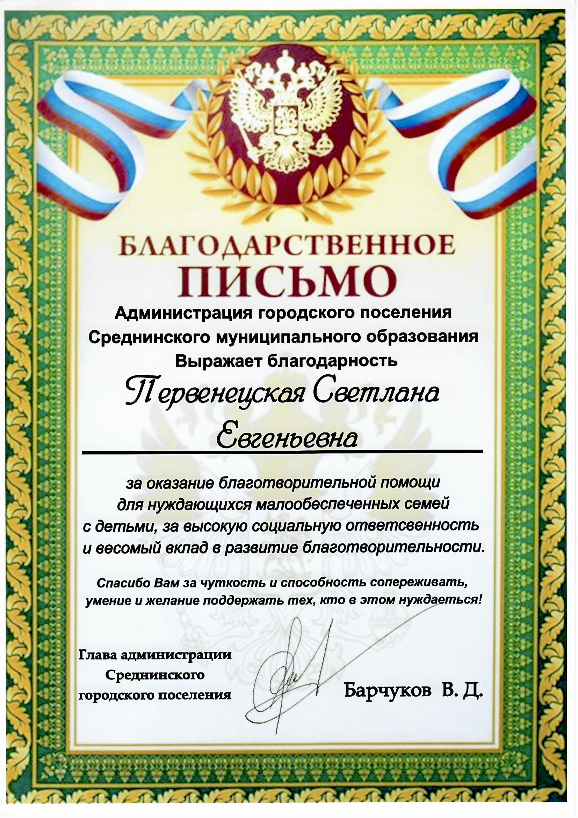
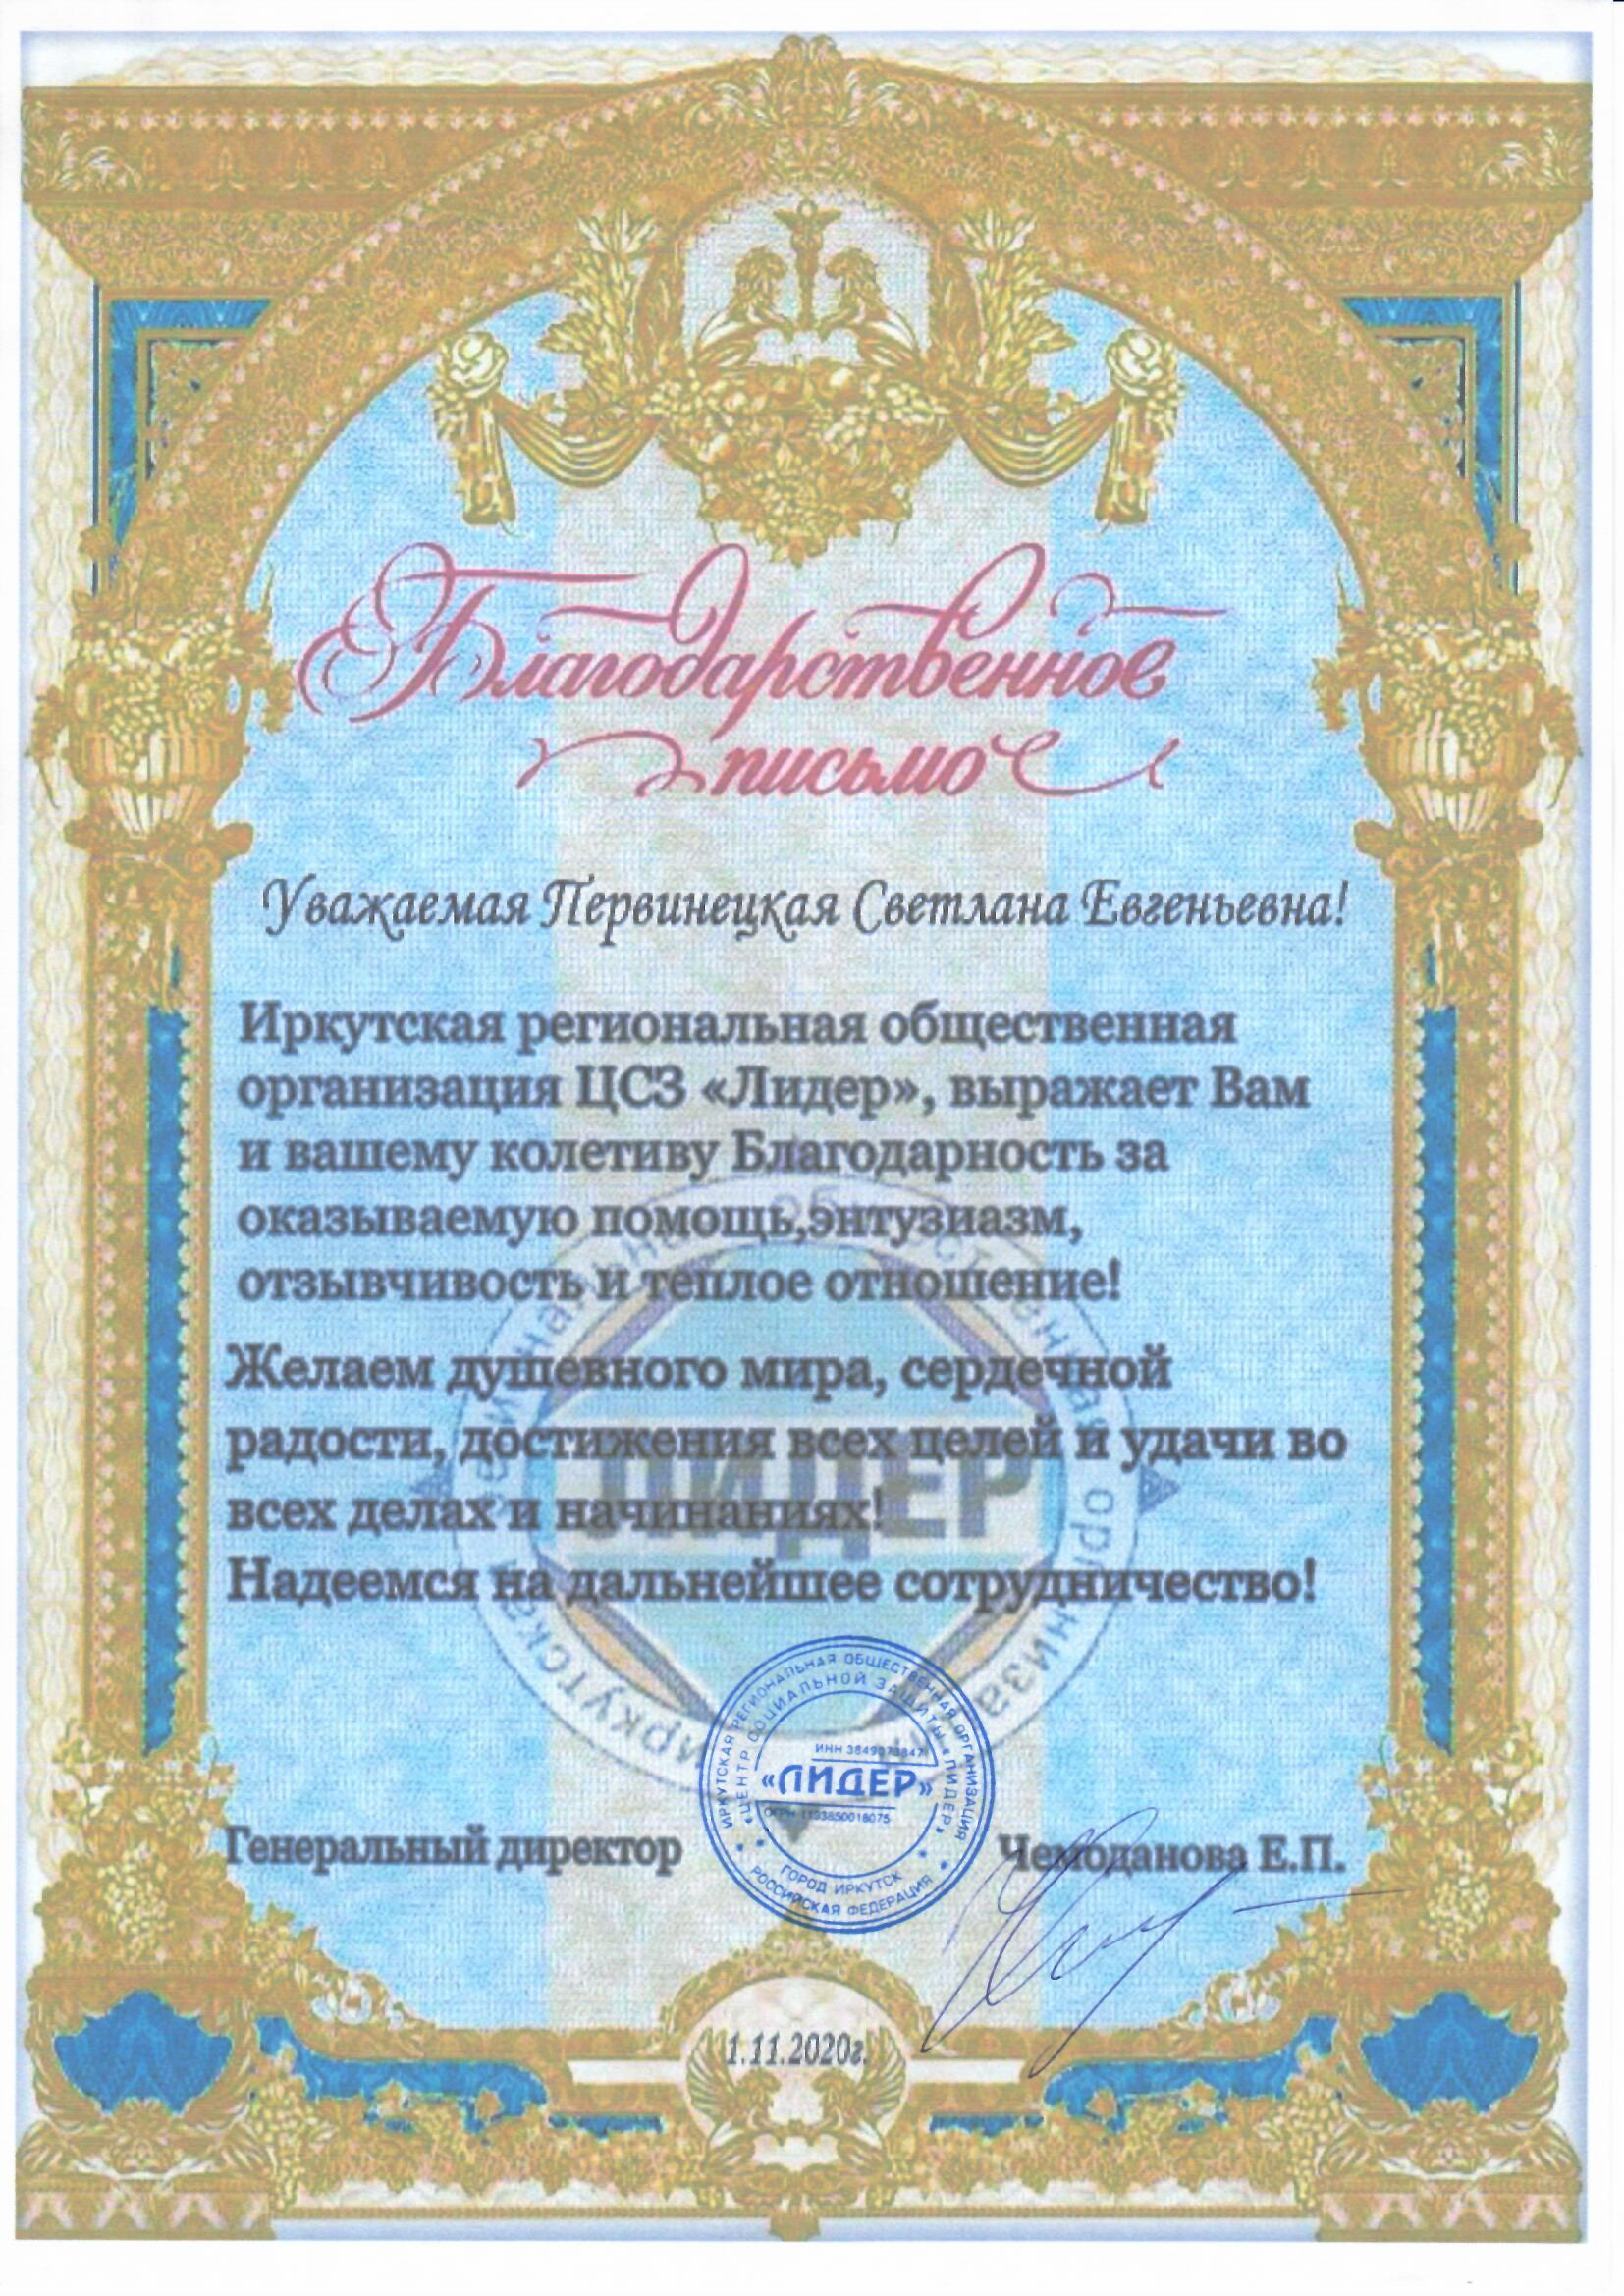
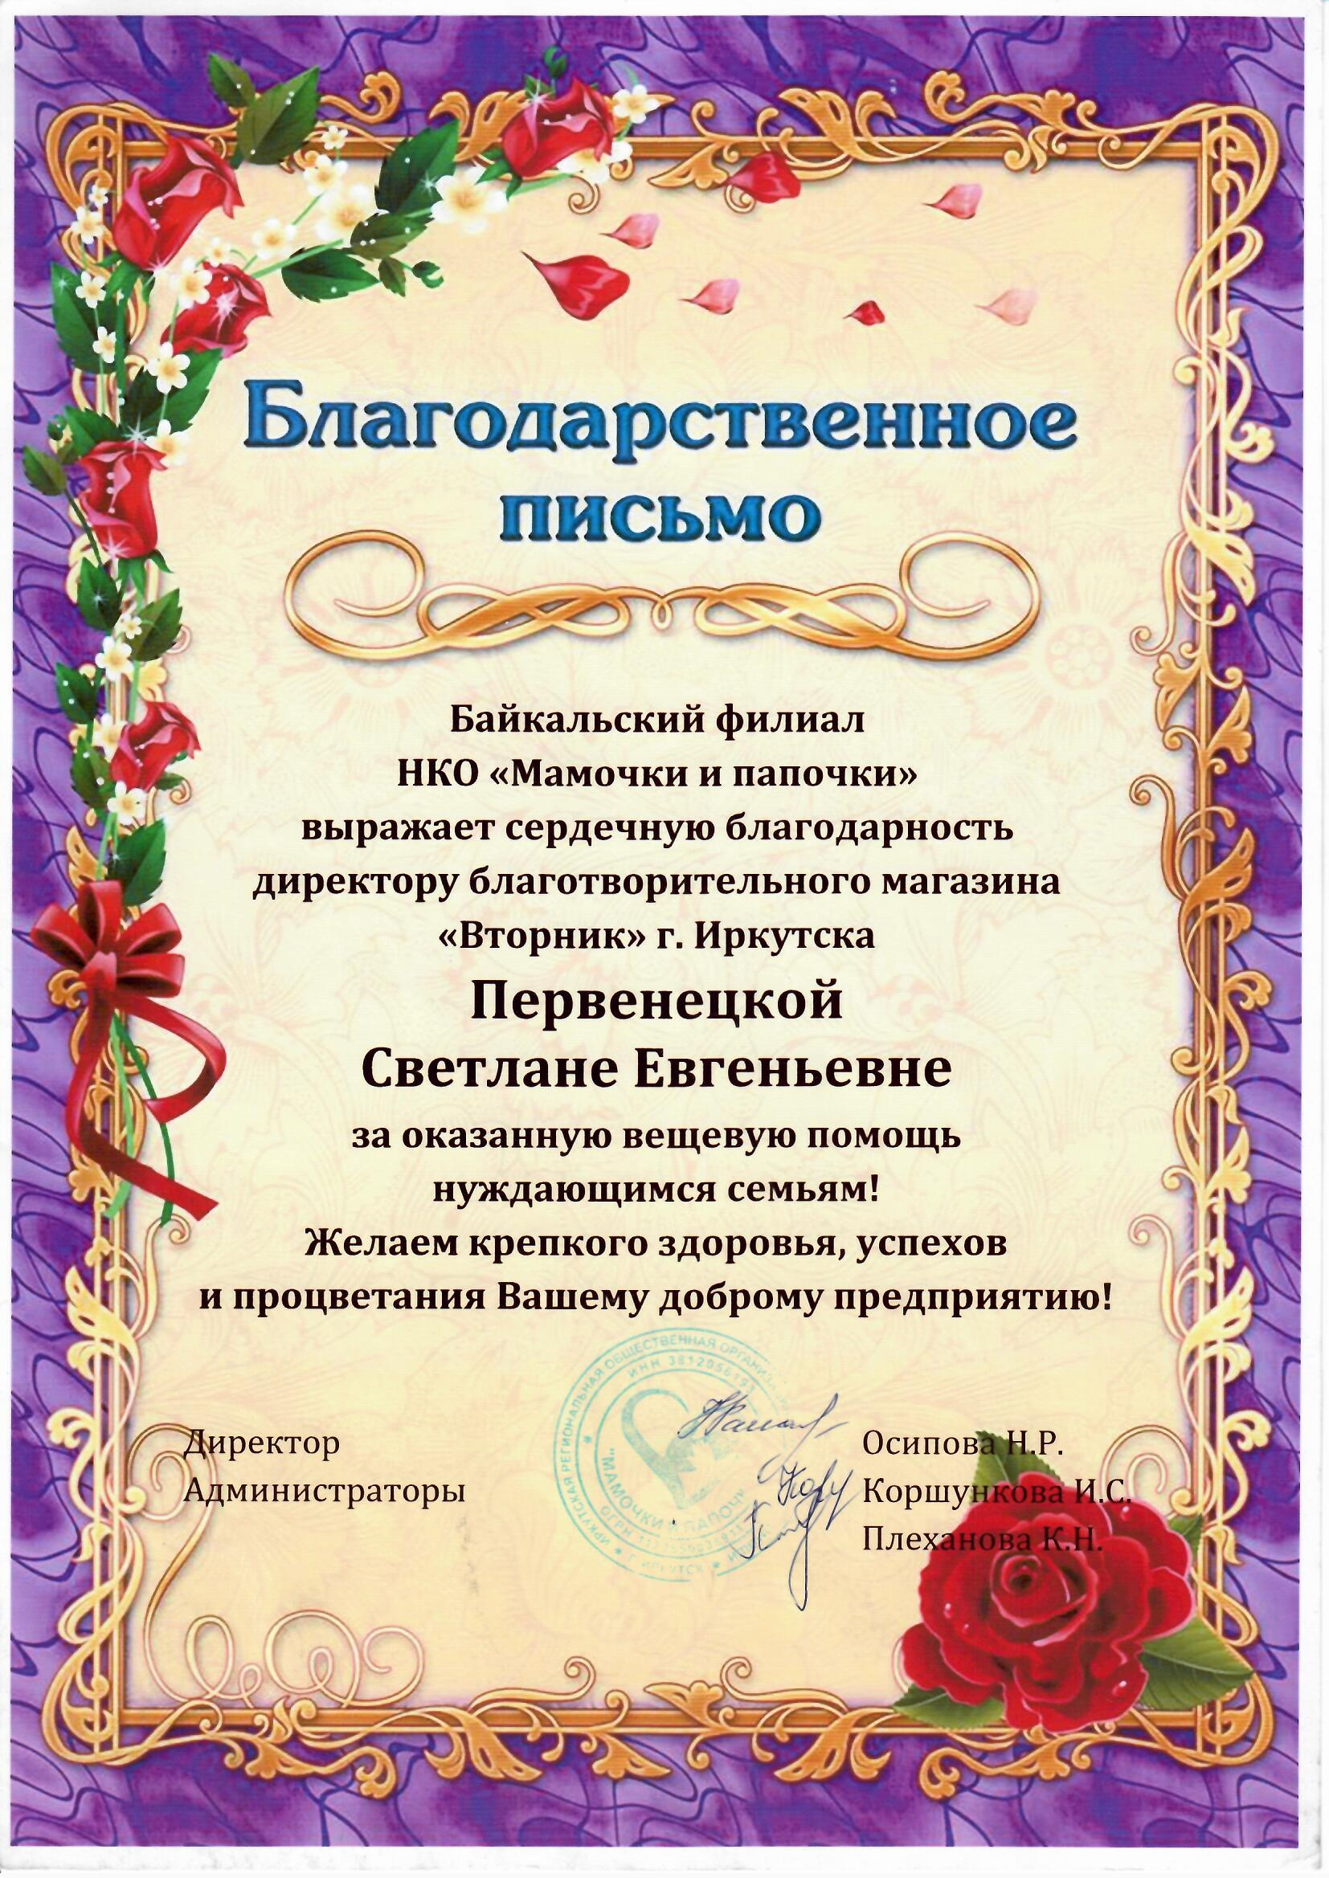
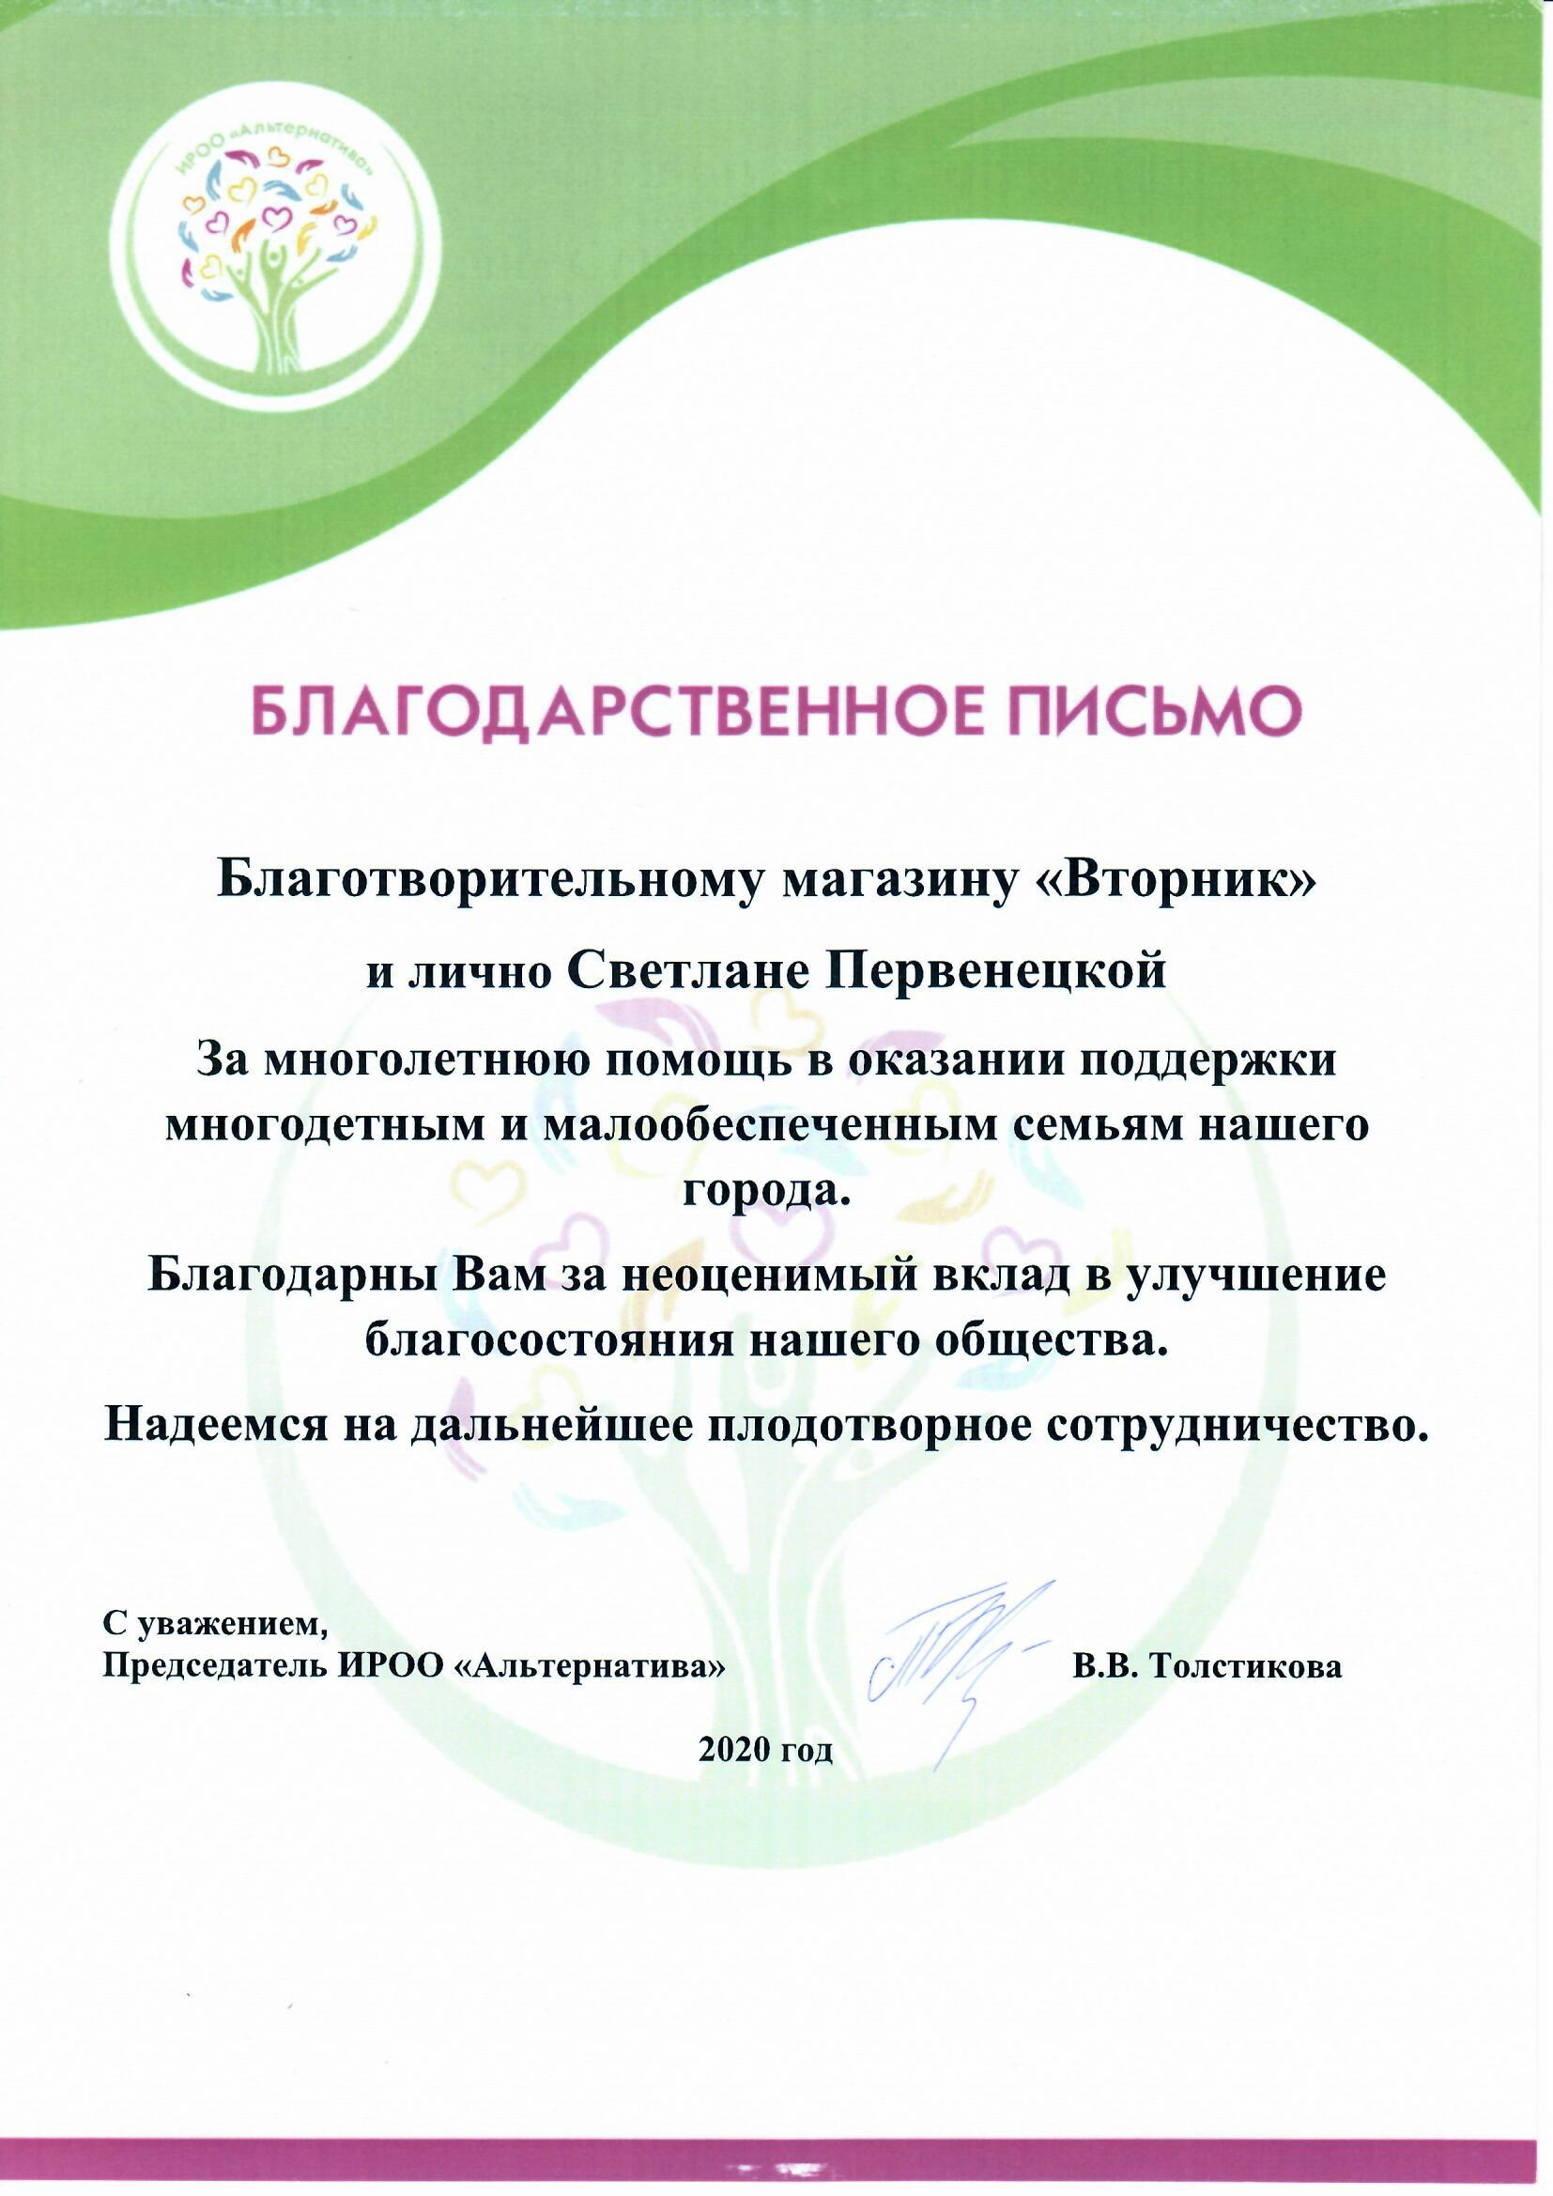
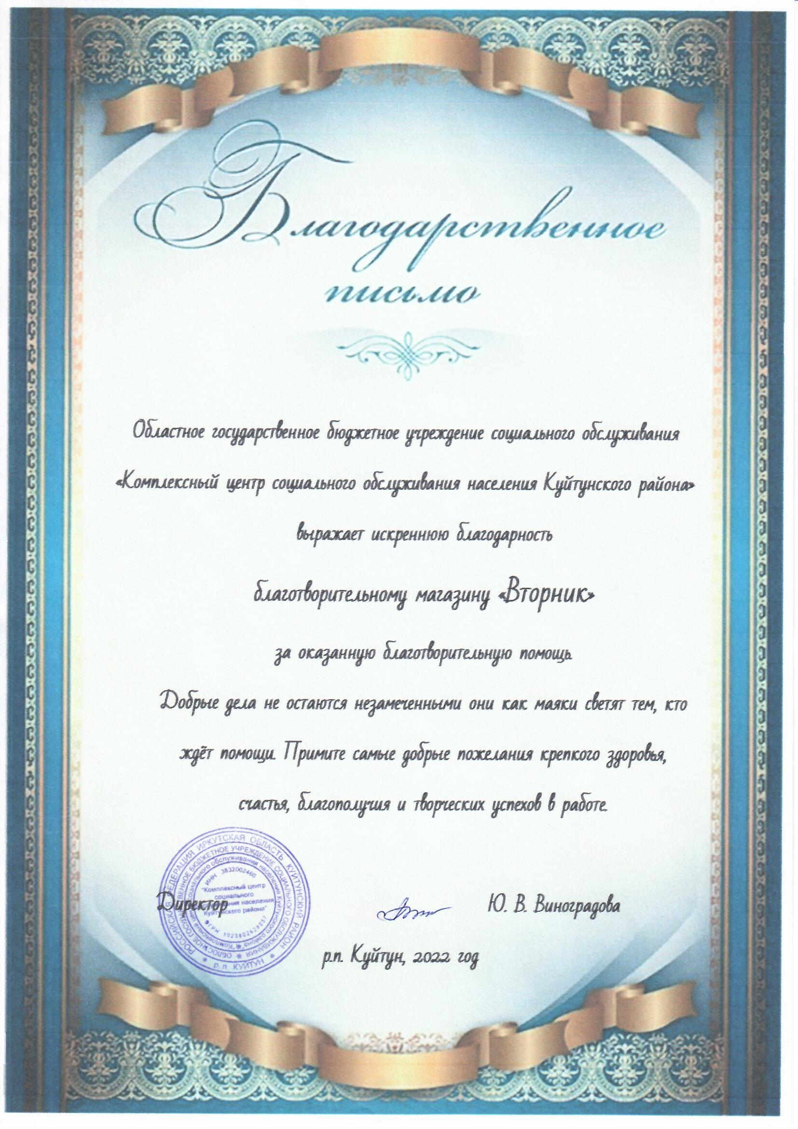

Slide 17
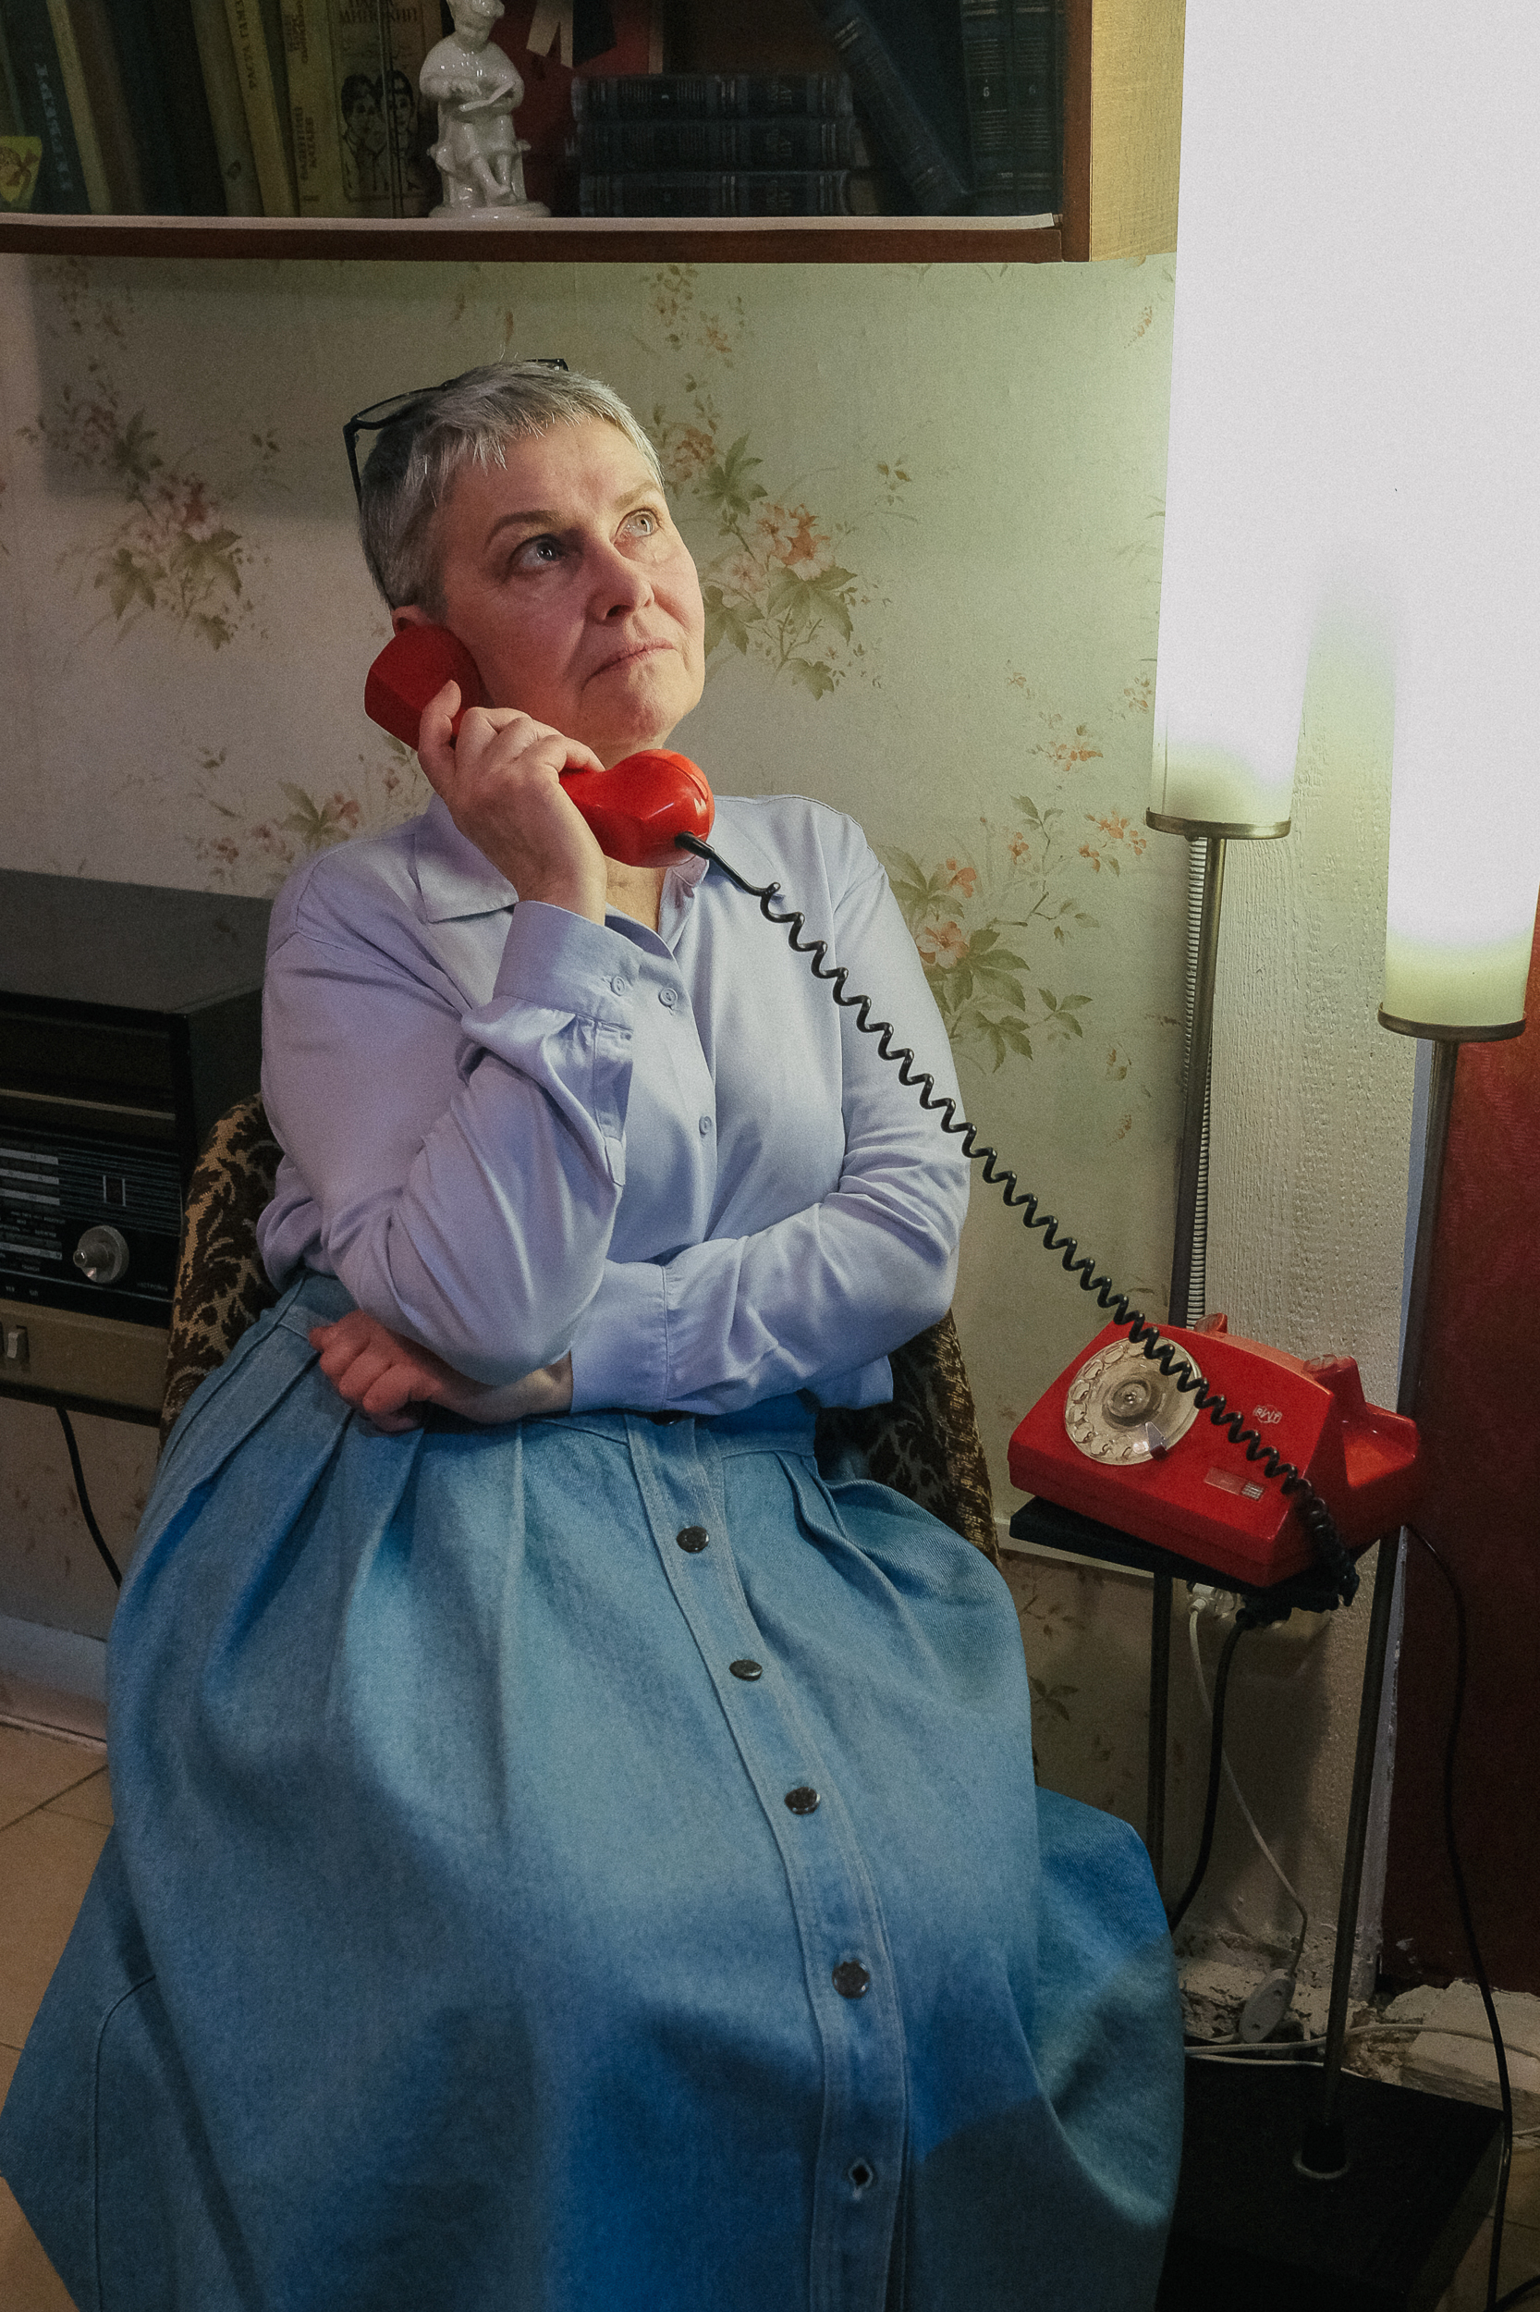
Контакты
vtornik.plus
vk.com/vtornik.plus
https://vk.com/greenhome_irk
+79248329282 Светлана Первенецкая – руководитель проекта «Вторник» и БФ «Сначала»
vtornik.plus@mail.ru

